Slide 1
图论

Slide 2
目录
最短路优化连边
最小生成树、Kruskal重构树
斯坦纳树
矩阵树定理
三元环、四元环
圆方树
2-SAT
平面图与对偶图
杂题

Slide 3
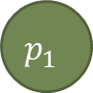
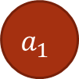
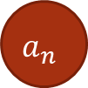
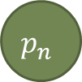
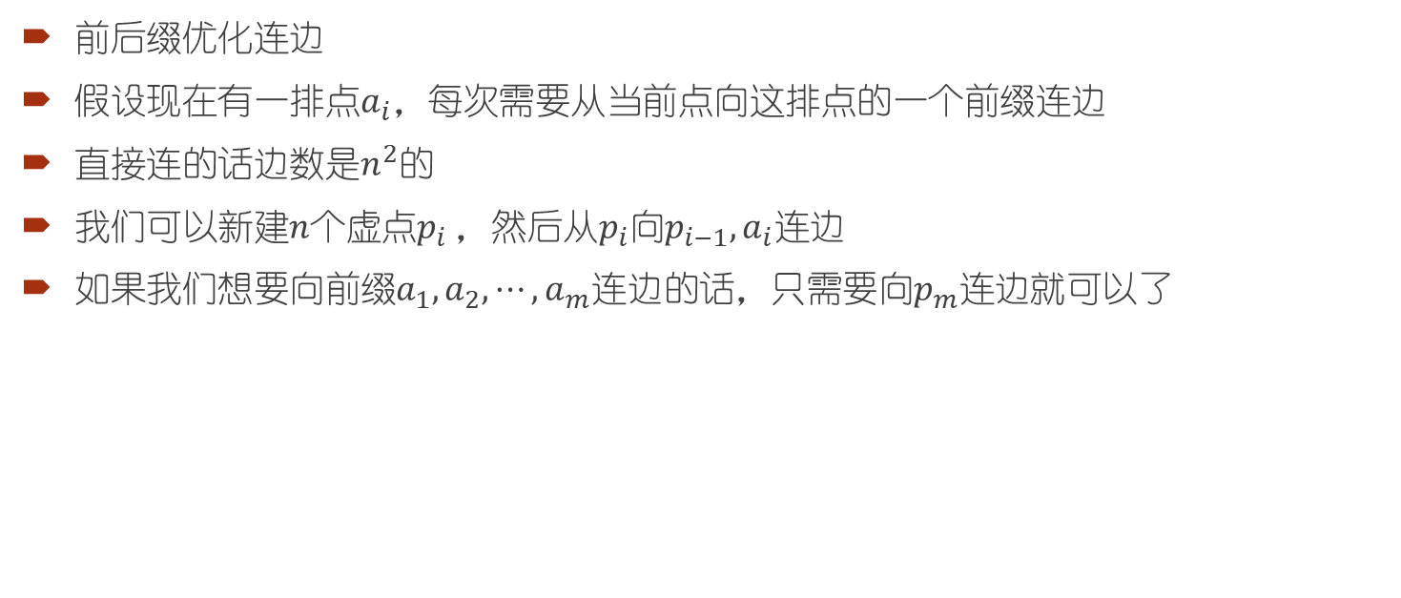
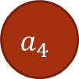
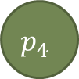



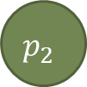
最短路优化建图
前后缀优化连边
假设现在有一排点$a_{i}，$每次需要从当前点向这排点的一个前缀连边
直接连的话边数是$n^{2}$的
我们可以新建$n$个虚点$p_{i}$，然后${从p}_{i}向p_{i−1},a_{i}连边$
如果我们想要向前缀$a_{1},a_{2},⋯,a_{m}$连边的话，只需要向$p_{m}连边$就可以了
$$a_{1}$$
$$a_{2}$$
$$a_{3}$$
$$a_{4}$$
$$a_{n}$$
$$p_{1}$$
$$p_{2}$$
$$p_{3}$$
$$p_{4}$$
$$p_{n}$$

Slide 4
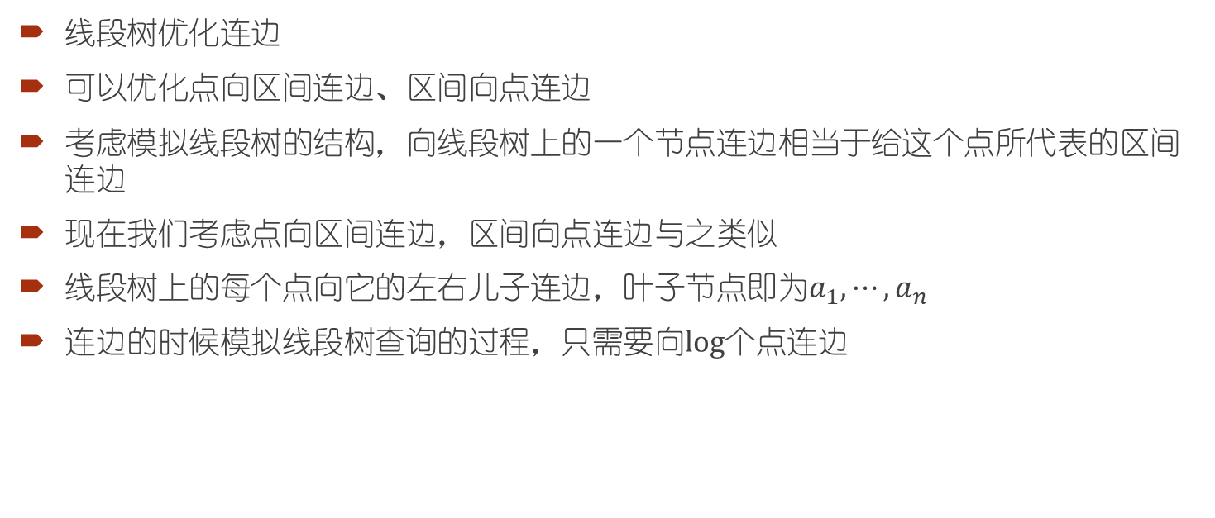
最短路优化建图
线段树优化连边
可以优化点向区间连边、区间向点连边
考虑模拟线段树的结构，向线段树上的一个节点连边相当于给这个点所代表的区间连边
现在我们考虑点向区间连边，区间向点连边与之类似
线段树上的每个点向它的左右儿子连边，叶子节点即为$a_{1},⋯,a_{n}$
连边的时候模拟线段树查询的过程，只需要向$log$个点连边

Slide 5
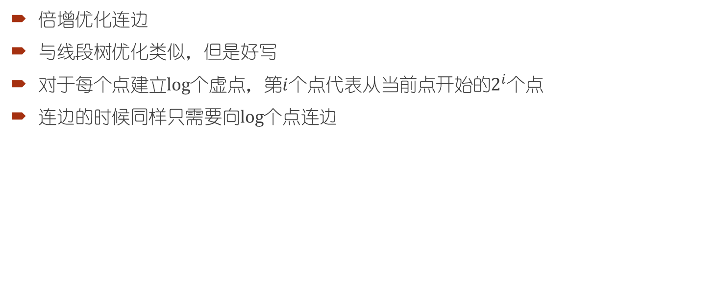
最短路优化建图
倍增优化连边
与线段树优化类似，但是好写
对于每个点建立$log$个虚点，第$i$个点代表从当前点开始的$2^{i}$个点
连边的时候同样只需要向$log$个点连边

Slide 6
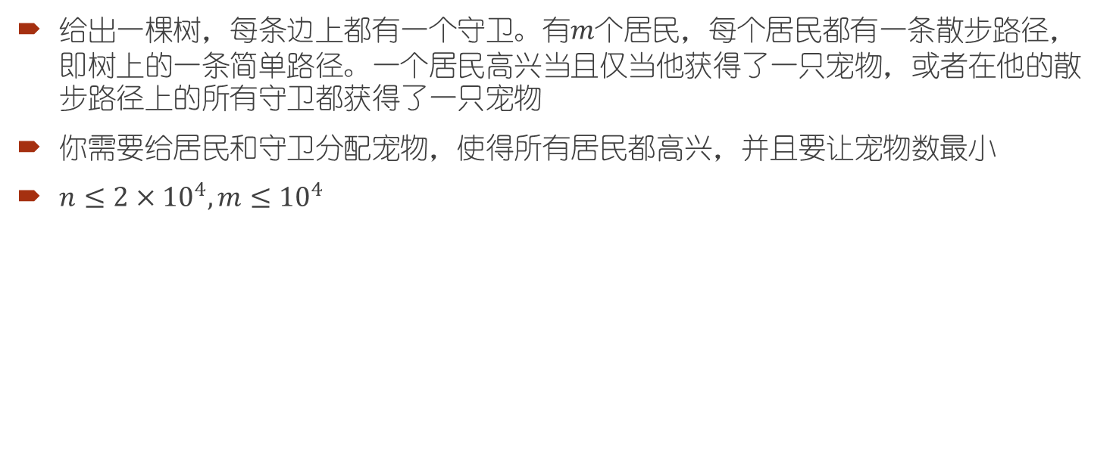
CF786E ALT
给出一棵树，每条边上都有一个守卫。有$m$个居民，每个居民都有一条散步路径，即树上的一条简单路径。一个居民高兴当且仅当他获得了一只宠物，或者在他的散步路径上的所有守卫都获得了一只宠物
你需要给居民和守卫分配宠物，使得所有居民都高兴，并且要让宠物数最小
$n≤2×{10}^{4},m≤{10}^{4}$

Slide 7
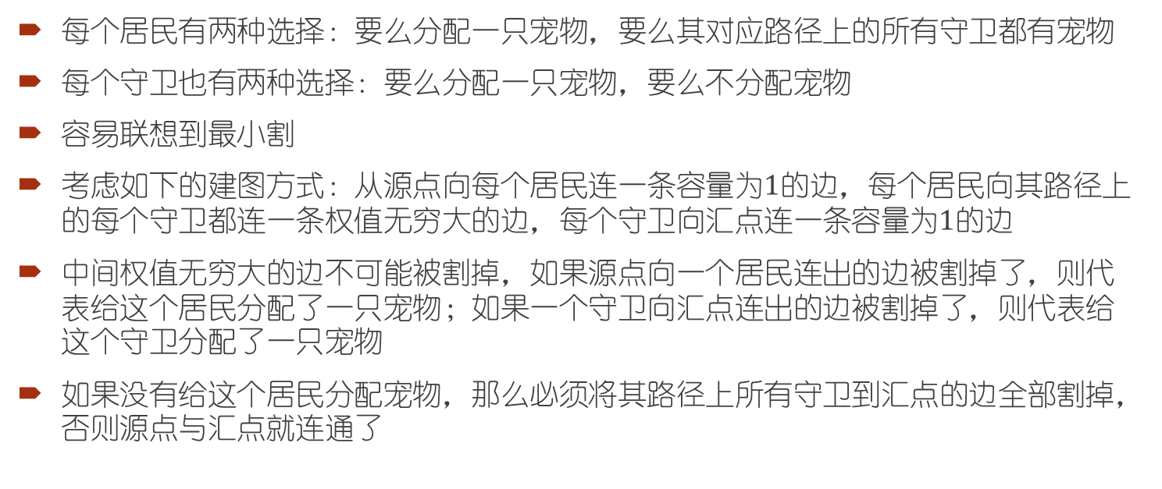
CF786E ALT
每个居民有两种选择：要么分配一只宠物，要么其对应路径上的所有守卫都有宠物
每个守卫也有两种选择：要么分配一只宠物，要么不分配宠物
容易联想到最小割
考虑如下的建图方式：从源点向每个居民连一条容量为$1$的边，每个居民向其路径上的每个守卫都连一条权值无穷大的边，每个守卫向汇点连一条容量为$1$的边
中间权值无穷大的边不可能被割掉，如果源点向一个居民连出的边被割掉了，则代表给这个居民分配了一只宠物；如果一个守卫向汇点连出的边被割掉了，则代表给这个守卫分配了一只宠物
如果没有给这个居民分配宠物，那么必须将其路径上所有守卫到汇点的边全部割掉，否则源点与汇点就连通了

Slide 8
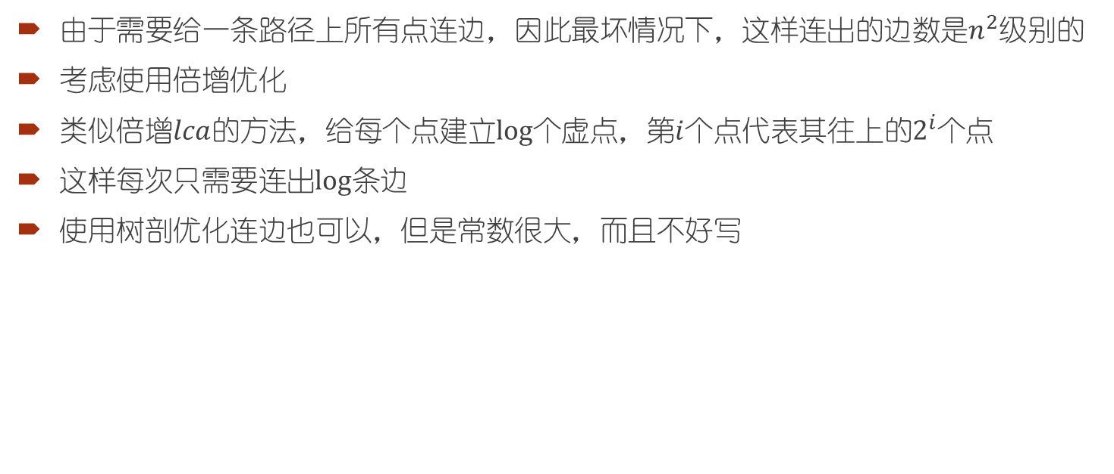
CF786E ALT
由于需要给一条路径上所有点连边，因此最坏情况下，这样连出的边数是$n^{2}$级别的
考虑使用倍增优化
类似倍增$lca$的方法，给每个点建立$log个$虚点，第$i$个点代表其往上的$2^{i}$个点
这样每次只需要连出$log条$边
使用树剖优化连边也可以，但是常数很大，而且不好写

Slide 9
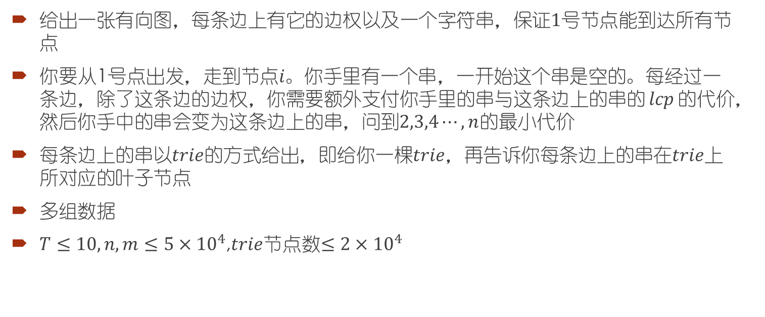
SDOI2017 天才黑客
给出一张有向图，每条边上有它的边权以及一个字符串，保证$1$号节点能到达所有节点
你要从1号点出发，走到节点$i$。你手里有一个串，一开始这个串是空的。每经过一条边，除了这条边的边权，你需要额外支付你手里的串与这条边上的串的$lcp$的代价，然后你手中的串会变为这条边上的串，问到$2,3,4⋯,n$的最小代价
每条边上的串以$trie$的方式给出，即给你一棵$trie$，再告诉你每条边上的串在$trie$上所对应的叶子节点
多组数据
$T≤10,n,m≤5×{10}^{4}$,$trie$节点数$≤2×{10}^{4}$

Slide 10
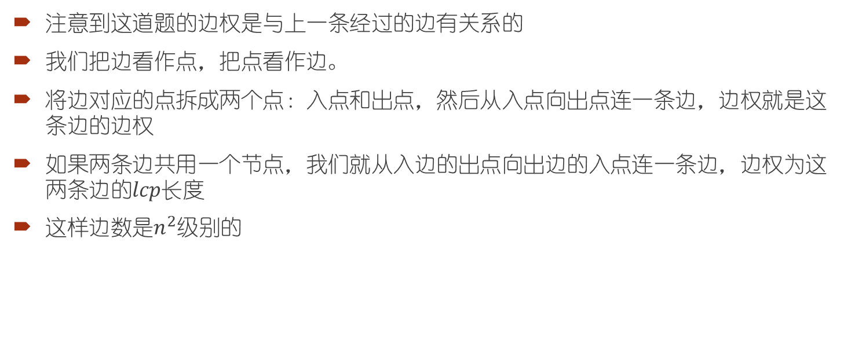
SDOI2017 天才黑客
注意到这道题的边权是与上一条经过的边有关系的
我们把边看作点，把点看作边。
将边对应的点拆成两个点：入点和出点，然后从入点向出点连一条边，边权就是这条边的边权
如果两条边共用一个节点，我们就从入边的出点向出边的入点连一条边，边权为这两条边的$lcp$长度
这样边数是$n^{2}级别$的

Slide 11
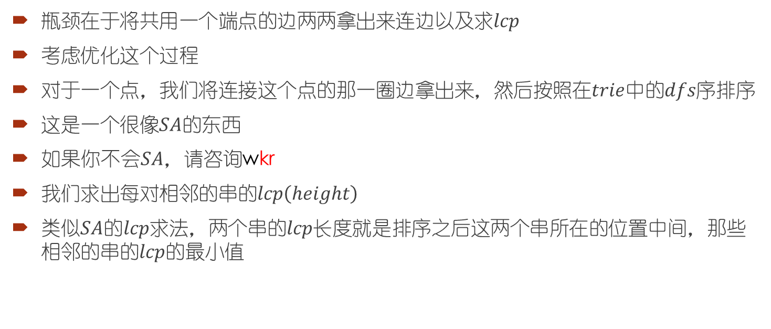
SDOI2017 天才黑客
瓶颈在于将共用一个端点的边两两拿出来连边以及求$lcp$
考虑优化这个过程
对于一个点，我们将连接这个点的那一圈边拿出来，然后按照在$trie$中的$dfs$序排序
这是一个很像$SA的$东西
如果你不会$SA$，请咨询wkr
我们求出每对相邻的串的$lcp\left(height\right)$
类似$SA的lcp求法$，两个串的$lcp长度$就是排序之后这两个串所在的位置中间，那些相邻的串的$lcp$的最小值

Slide 12
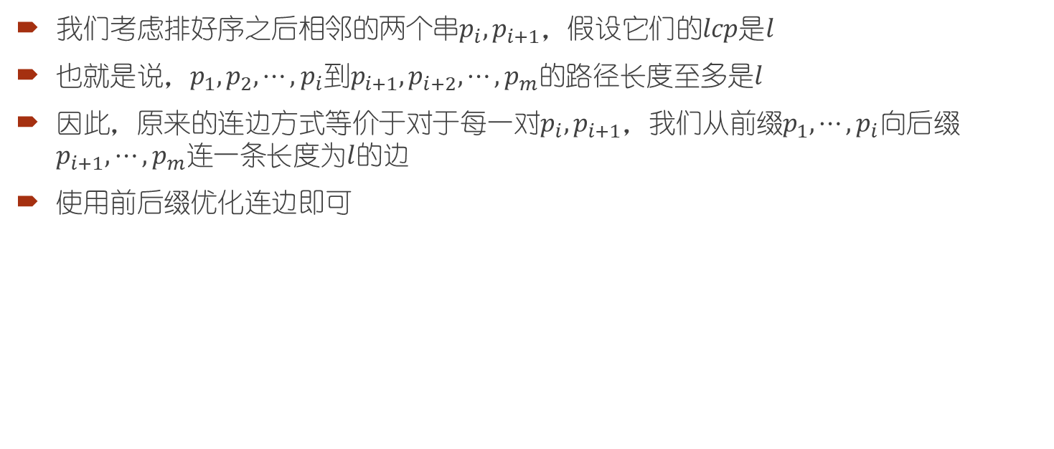
SDOI2017 天才黑客
我们考虑排好序之后相邻的两个串$p_{i},p_{i+1}，$假设它们的$lcp是l$
也就是说，$p_{1},p_{2},⋯,p_{i}到p_{i+1},p_{i+2},⋯,p_{m}的$路径长度至多是$l$
因此，原来的连边方式等价于对于每一对$p_{i},p_{i+1}，$我们从前缀$p_{1},⋯,p_{i}向$后缀$p_{i+1},⋯,p_{m}连$一条长度为$l$的边
使用前后缀优化连边即可

Slide 13
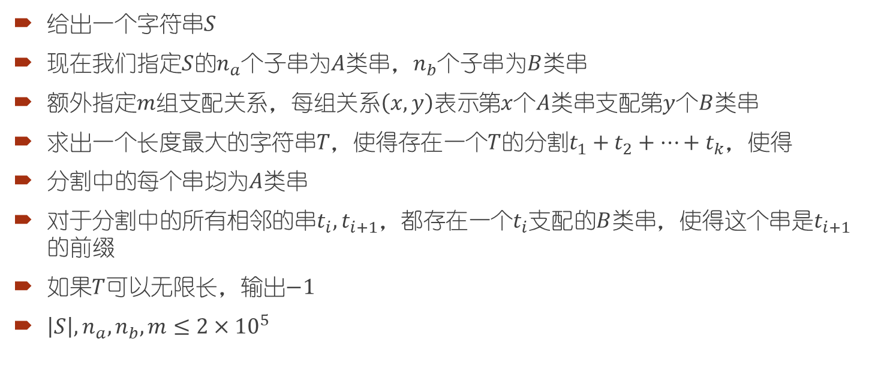
12省联考2019 字符串问题
给出一个字符串$S$
现在我们指定$S$的$n_{a}$个子串为$A$类串，$n_{b}$个子串为$B$类串
额外指定$m$组支配关系，每组关系$\left(x,y\right)表示$第$x$个$A$类串支配第$y$个$B$类串
求出一个长度最大的字符串$T$，使得存在一个$T$的分割$t_{1}+t_{2}+⋯+t_{k}$，使得
分割中的每个串均为$A$类串
对于分割中的所有相邻的串$t_{i},t_{i+1}，$都存在一个$t_{i}$支配的$B$类串，使得这个串是$t_{i+1}的$前缀
如果$T$可以无限长，输出$−1$
$\left|S\right|,n_{a},n_{b},m≤2×{10}^{5}$

Slide 14
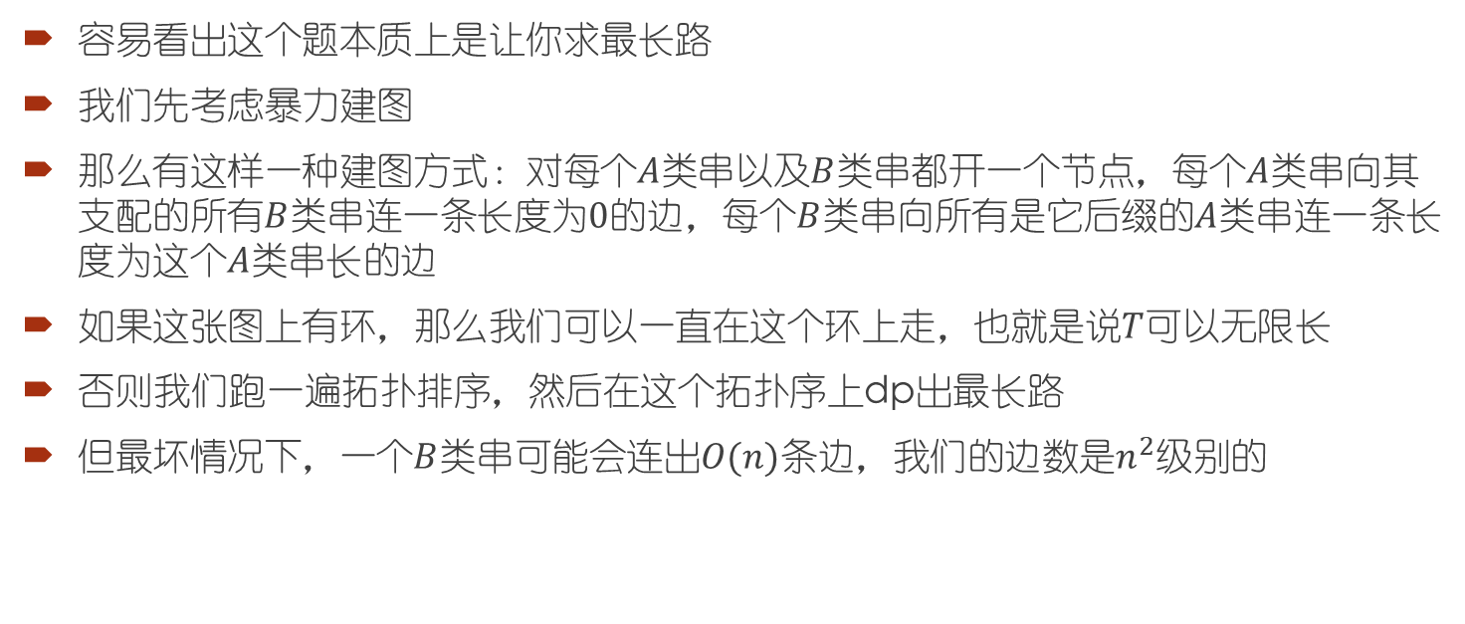
12省联考2019 字符串问题
容易看出这个题本质上是让你求最长路
我们先考虑暴力建图
那么有这样一种建图方式：对每个$A类$串以及$B$类串都开一个节点，每个$A$类串向其支配的所有$B$类串连一条长度为$0$的边，每个$B$类串向所有是它后缀的$A$类串连一条长度为这个$A$类串长的边
如果这张图上有环，那么我们可以一直在这个环上走，也就是说$T$可以无限长
否则我们跑一遍拓扑排序，然后在这个拓扑序上dp出最长路
但最坏情况下，一个$B$类串可能会连出$O(n)$条边，我们的边数是$n^{2}$级别的

Slide 15
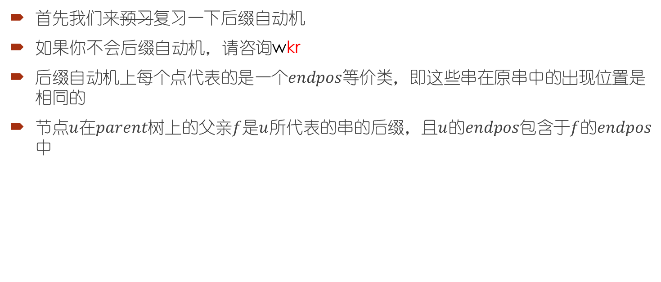
现场普及后缀树
首先我们来预习复习一下后缀自动机
如果你不会后缀自动机，请咨询wkr
后缀自动机上每个点代表的是一个$endpos等价类，$即这些串在原串中的出现位置是相同的
节点$u$在$parent$树上的父亲$f$是$u$所代表的串的后缀，且$u$的$endpos$包含于$f$的$endpos$中

Slide 16
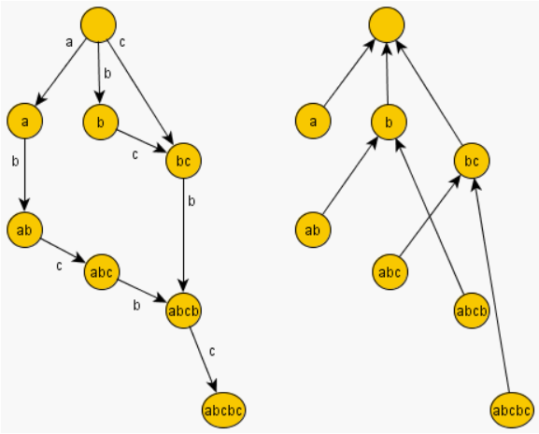
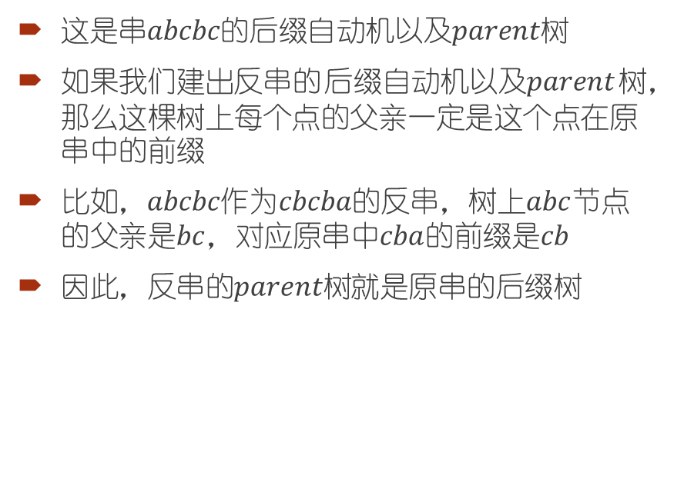
现场普及后缀树
这是串$abcbc的后缀$自动机以及$parent树$
如果我们建出反串的$后缀自动机以及parent$树，那么这棵树上每个点的父亲一定是这个点在原串中的前缀
比如，$abcbc作为cbcba的$反串，树上$abc$节点的父亲是$bc$，对应原串中$cba$的前缀是$cb$
因此，反串的$parent树$就是原串的后缀树

Slide 17
现场普及后缀树
在对反串建后缀自动机的时候，我们记录了反串每个前缀的终止节点
对应过来就是原串每个后缀的终止节点
考虑如何定位原串的一个子串
首先我们找到它在原串中所对应的后缀在后缀树上的节点，然后从这个节点往上倍增，因为此时后缀树上它的父亲一定是它的前缀，因此这实际上是一个当前串不断缩短的过程
举个例子

Slide 18
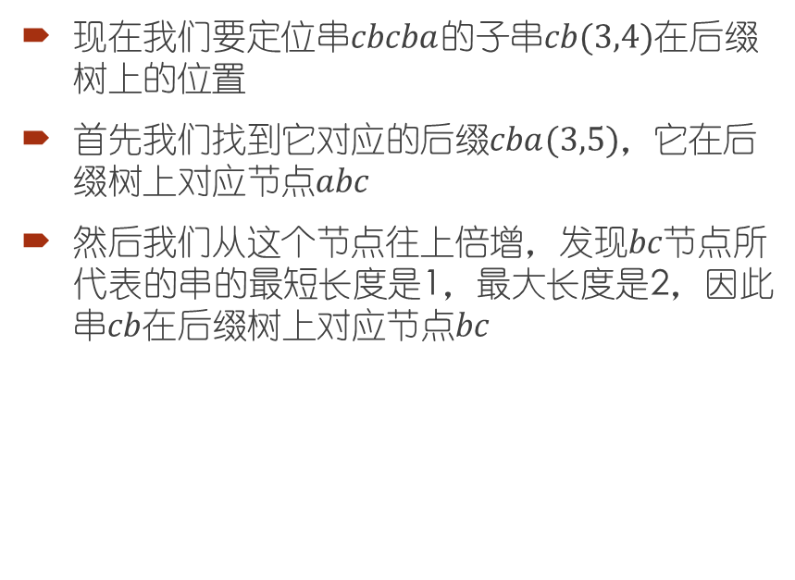
现场普及后缀树
现在我们要定位串$cbcba$的子串$cb(3,4)$在后缀树上的位置
首先我们找到它对应的后缀$cba(3,5)，$它在后缀树上对应节点$abc$
然后我们从这个节点往上倍增，发现$bc节点$所代表的串的最短长度是1，最大长度是2，因此串$cb$在后缀树上对应节点$bc$

Slide 19
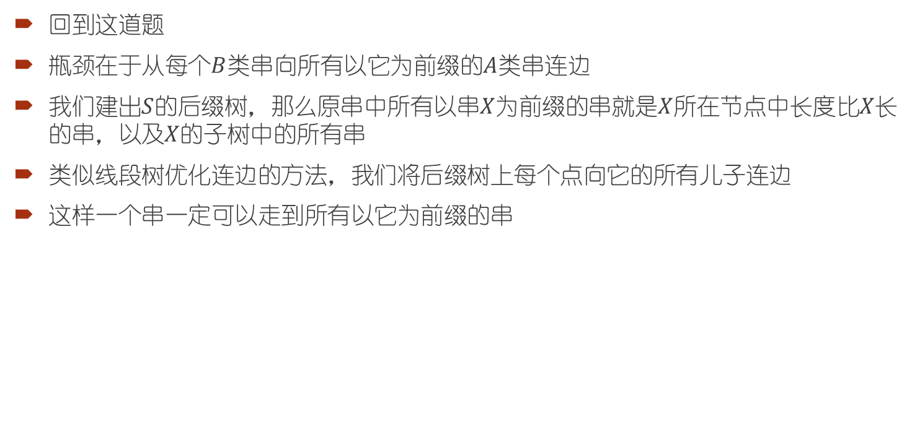
12省联考2019 字符串问题
回到这道题
瓶颈在于从每个$B$类串向所有以它为前缀的$A$类串连边
我们建出$S$的后缀树，那么原串中所有以串$X$为前缀的串就是$X$所在节点中长度比$X$长的串，以及$X$的子树中的所有串
类似线段树优化连边的方法，我们将后缀树上每个点向它的所有儿子连边
这样一个串一定可以走到所有以它为前缀的串

Slide 20
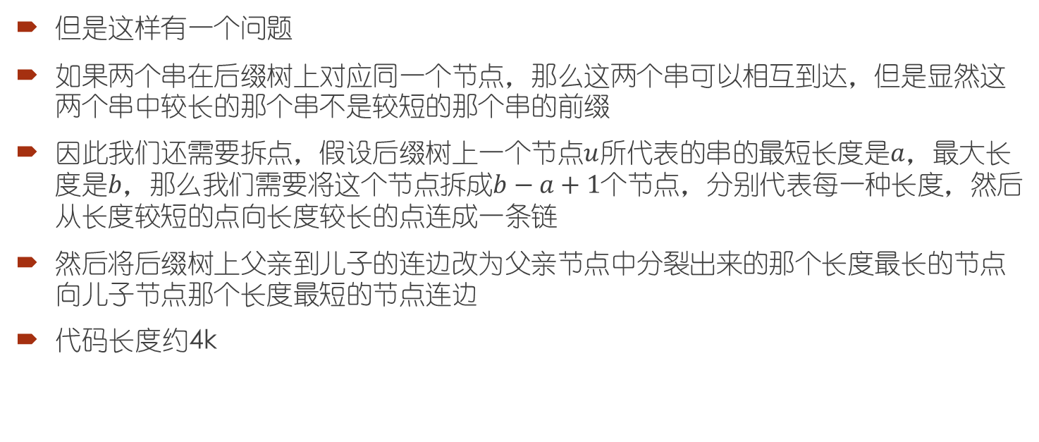
12省联考2019 字符串问题
但是这样有一个问题
如果两个串在后缀树上对应同一个节点，那么这两个串可以相互到达，但是显然这两个串中较长的那个串不是较短的那个串的前缀
因此我们还需要拆点，假设后缀树上一个节点$u$所代表的串的最短长度是$a$，最大长度是$b$，那么我们需要将这个节点拆成$b−a+1$个节点，分别代表每一种长度，然后从长度较短的点向长度较长的点连成一条链
然后将后缀树上父亲到儿子的连边改为父亲节点中分裂出来的那个长度最长的节点向儿子节点那个长度最短的节点连边
代码长度约4k

Slide 21
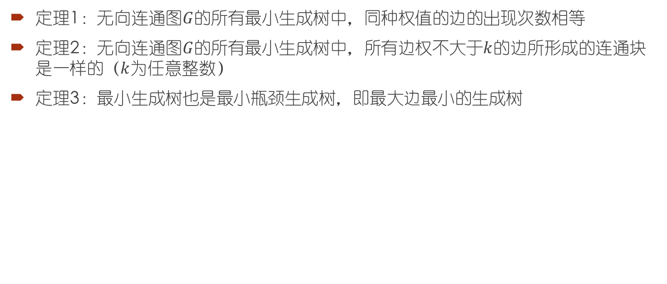
最小生成树
定理1：无向连通图$G$的所有最小生成树中，同种权值的边的出现次数相等
定理2：无向连通图$G$的所有最小生成树中，所有边权不大于$k$的边所形成的连通块是一样的（$k$为任意整数）
定理3：最小生成树也是最小瓶颈生成树，即最大边最小的生成树

Slide 22
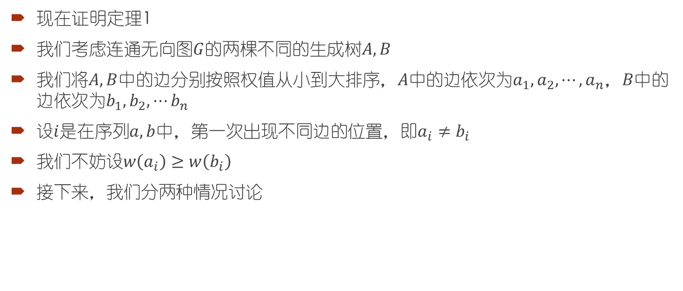
最小生成树
现在证明定理1
我们考虑连通无向图$G$的两棵不同的生成树$A,B$
我们将$A,B$中的边分别按照权值从小到大排序$，A中$的边依次为$a_{1},a_{2},⋯,a_{n}，B$中的边依次为$b_{1},b_{2},⋯b_{n}$
设$i$是在序列$a,b$中，第一次出现不同边的位置，即$a_{i}≠b_{i}$
我们不妨设$w\left(a_{i}\right)≥w\left(b_{i}\right)$
接下来，我们分两种情况讨论

Slide 23
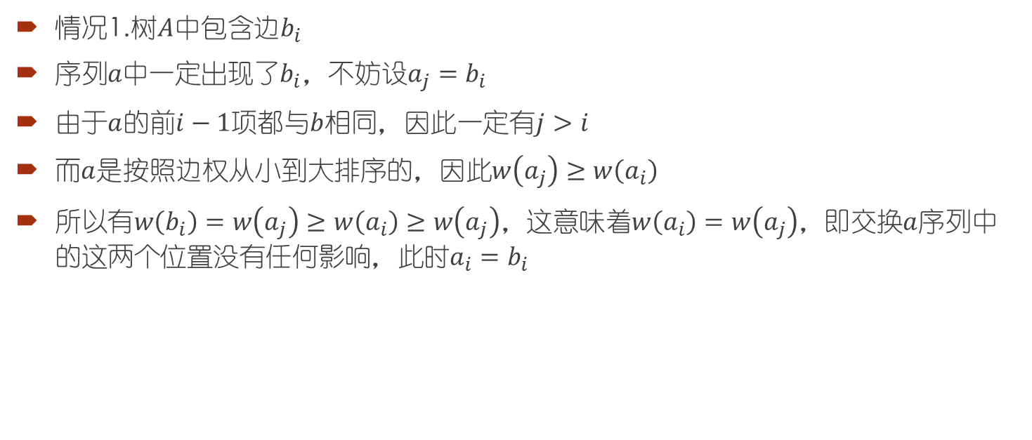
最小生成树
情况1.树$A$中包含边$b_{i}$
序列$a中$一定出现了$b_{i}，$不妨设$a_{j}=b_{i}$
由于$a$的前$i−1项$都与$b$相同，因此一定有$j>i$
而$a$是按照边权从小到大排序的，因此$w\left(a_{j}\right)≥w\left(a_{i}\right)$
所以$有w\left(b_{i}\right)=w\left(a_{j}\right)≥w\left(a_{i}\right)≥w\left(a_{j}\right)，$这意味着$w\left(a_{i}\right)=w\left(a_{j}\right)，$即交换$a$序列中的这两个位置没有任何影响，此时$a_{i}=b_{i}$

Slide 24
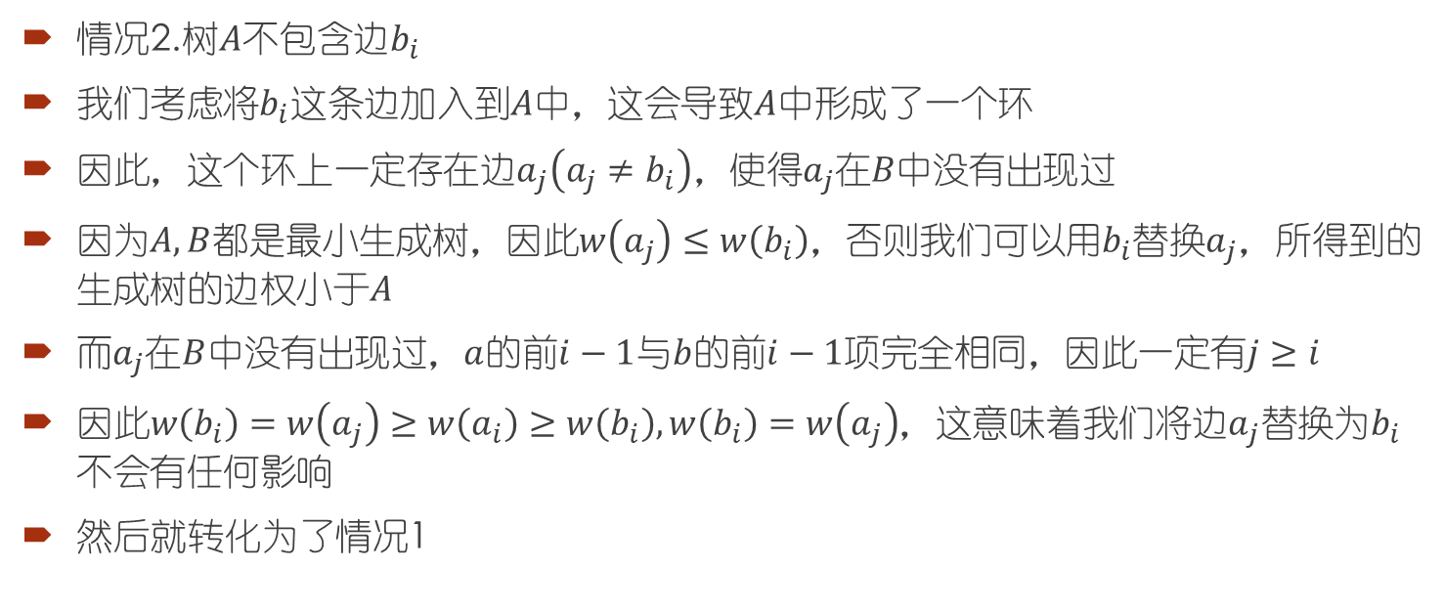
最小生成树
情况2.树$A不包含边b_{i}$
我们考虑将$b_{i}这条边$加入到$A$中，这会导致$A$中形成了一个环
因此，这个环上一定存在边$a_{j}\left(a_{j}≠b_{i}\right)，使得a_{j}在B$中没有出现过
因为$A,B$都是最小生成树，因此$w\left(a_{j}\right)≤w\left(b_{i}\right)，$否则我们可以用$b_{i}$替换$a_{j}$，所得到的生成树的边权小于$A$
而$a_{j}$在$B$中没有出现过，$a$的前$i−1$与$b$的前$i−1$项完全相同，因此一定有$j≥i$
$因此w\left(b_{i}\right)=w\left(a_{j}\right)≥w\left(a_{i}\right)≥w\left(b_{i}\right),w\left(b_{i}\right)=w\left(a_{j}\right)$，这意味着我们将边$a_{j}替换$为$b_{i}$不会有任何影响
然后就转化为了情况1

Slide 25
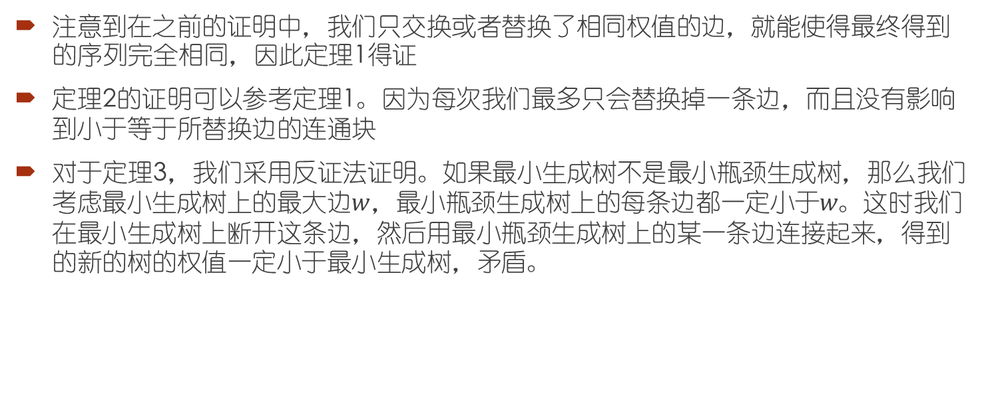
最小生成树
注意到在之前的证明中，我们只交换或者替换了相同权值的边，就能使得最终得到的序列完全相同，因此定理1得证
定理2的证明可以参考定理1。因为每次我们最多只会替换掉一条边，而且没有影响到小于等于所替换边的连通块
对于定理3，我们采用反证法证明。如果最小生成树不是最小瓶颈生成树，那么我们考虑最小生成树上的最大边$w$，最小瓶颈生成树上的每条边都一定小于$w。$这时我们在最小生成树上断开这条边，然后用最小瓶颈生成树上的某一条边连接起来，得到的新的树的权值一定小于最小生成树，矛盾。

Slide 26
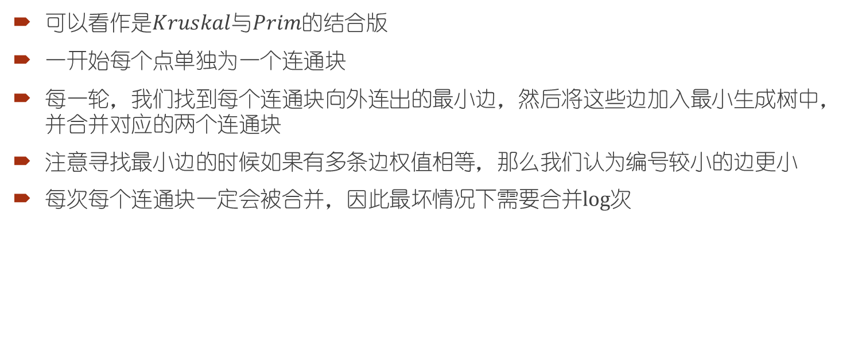
Boruvka算法
可以看作是$Kruskal$与$Prim$的结合版
一开始每个点单独为一个连通块
每一轮，我们找到每个连通块向外连出的最小边，然后将这些边加入最小生成树中，并合并对应的两个连通块
注意寻找最小边的时候如果有多条边权值相等，那么我们认为编号较小的边更小
每次每个连通块一定会被合并，因此最坏情况下需要合并$log$次

Slide 27
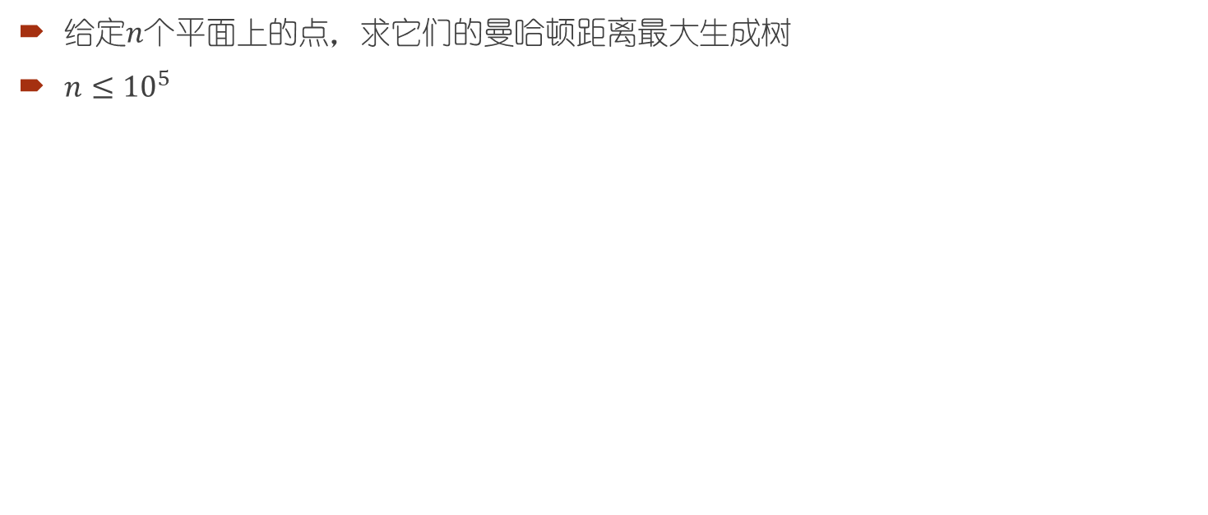
曼哈顿距离最大生成树
给定$n$个平面上的点，求它们的曼哈顿距离最大生成树
$n≤{10}^{5}$

Slide 28
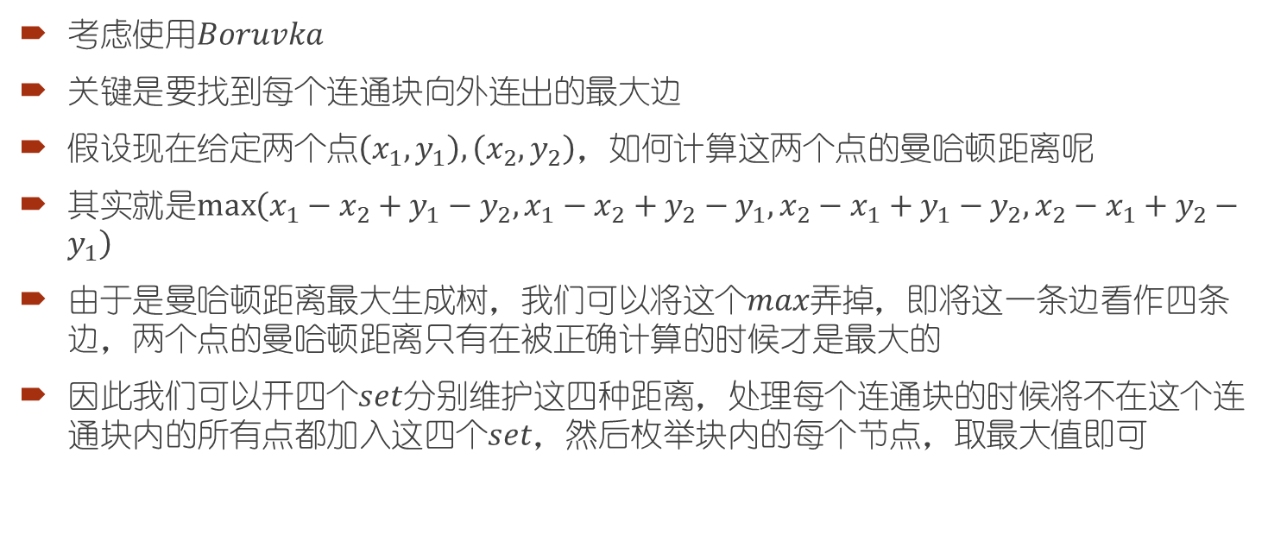
曼哈顿距离最大生成树
考虑使用$Boruvka$
关键是要找到每个连通块向外连出的最大边
假设现在给定两个点$\left(x_{1},y_{1}\right),\left(x_{2},y_{2}\right)，如何$计算这两个点的曼哈顿距离呢
其实就是$\max\left(x_{1}−x_{2}+y_{1}−y_{2},x_{1}−x_{2}+y_{2}−y_{1},x_{2}−x_{1}+y_{1}−y_{2},x_{2}−x_{1}+y_{2}−y_{1}\right)$
由于是曼哈顿距离最大生成树，我们可以将这个$max弄掉$，即将这一条边看作四条边，两个点的曼哈顿距离只有在被正确计算的时候才是最大的
因此我们可以开四个$set$分别维护这四种距离，处理每个连通块的时候将不在这个连通块内的所有点都加入这四个$set$，然后枚举块内的每个节点，取最大值即可

Slide 29
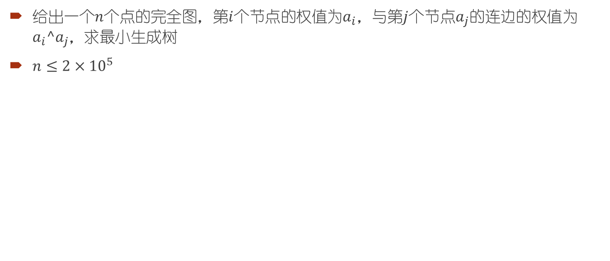
CF888G Xor-MST
给出一个$n$个点的完全图，第$i$个节点的权值为$a_{i}，$与第$j$个节点$a_{j}$的连边的权值为$a_{i}^a_{j}，$求最小生成树
$n≤2×{10}^{5}$

Slide 30
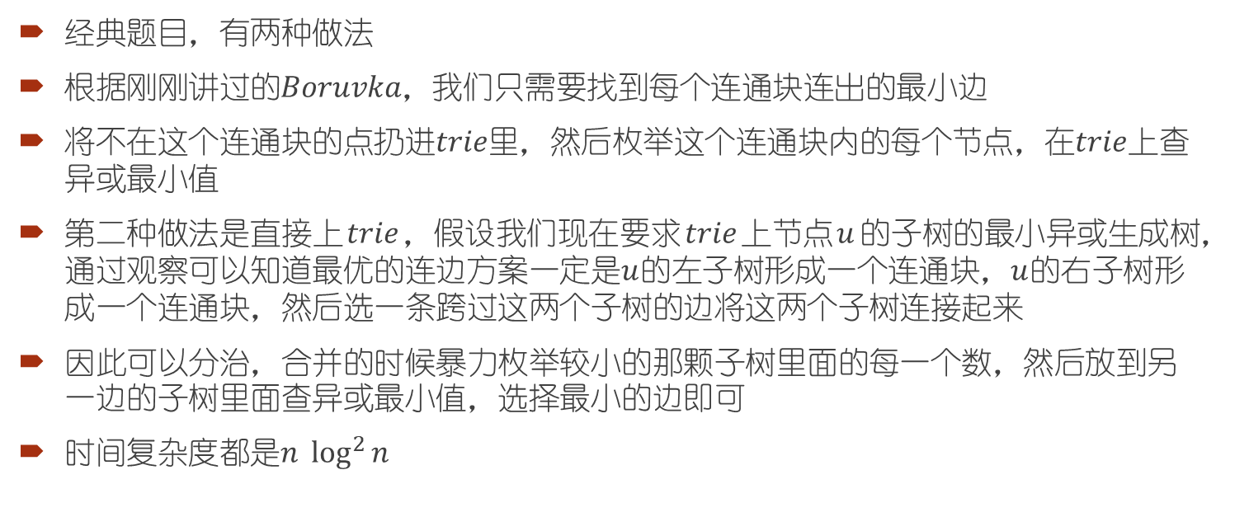
CF888G Xor-MST
经典题目，有两种做法
根据刚刚讲过的$Boruvka，$我们只需要找到每个连通块连出的最小边
将不在这个连通块的点扔进$trie里$，然后枚举这个连通块内的每个节点，在$trie$上查异或最小值
第二种做法是直接上$trie$，假设我们现在要求$trie$上节点$u$的子树的最小异或生成树，通过观察可以知道最优的连边方案一定是$u$的左子树形成一个连通块，$u$的右子树形成一个连通块，然后选一条跨过这两个子树的边将这两个子树连接起来
因此可以分治，合并的时候暴力枚举较小的那颗子树里面的每一个数，然后放到另一边的子树里面查异或最小值，选择最小的边即可
时间复杂度都是$n\log^{2}{n}$

Slide 31
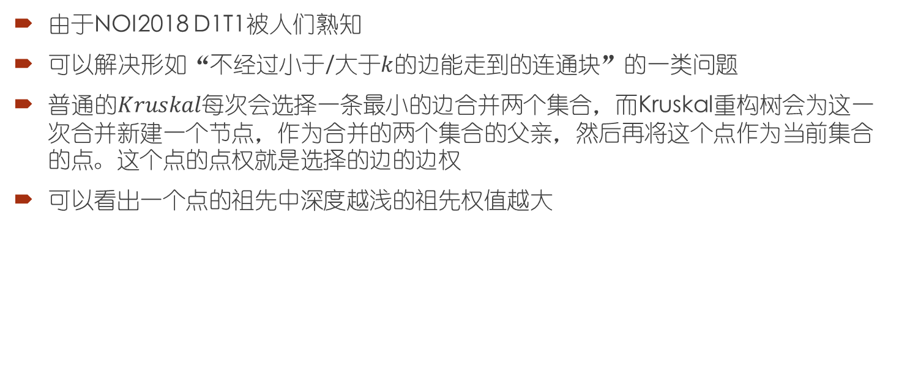
Kruskal重构树
由于NOI2018 D1T1被人们熟知
可以解决形如“不经过小于/大于$k$的边能走到的连通块”的一类问题
普通的$Kruskal$每次会选择一条最小的边合并两个集合，而Kruskal重构树会为这一次合并新建一个节点，作为合并的两个集合的父亲，然后再将这个点作为当前集合的点。这个点的点权就是选择的边的边权
可以看出一个点的祖先中深度越浅的祖先权值越大
2
5
1
1
3
1
4
2
3
2
1
2
3

Slide 32
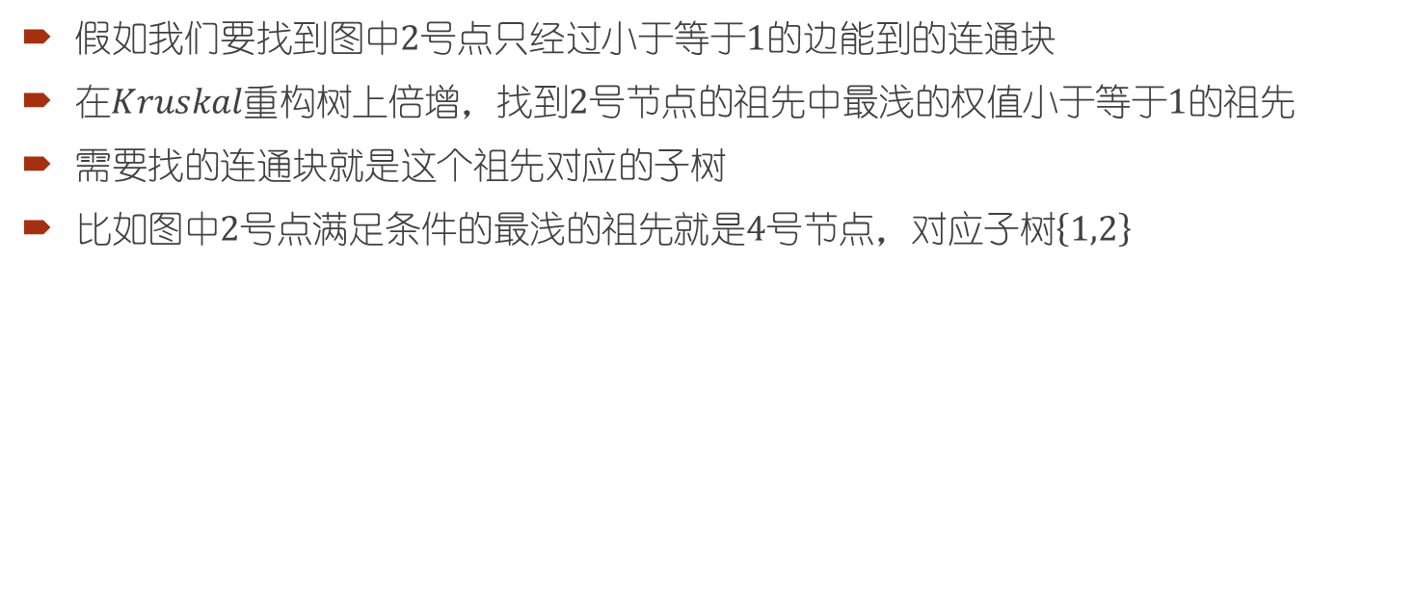
Kruskal重构树
2
5
1
1
3
1
4
2
3
2
1
2
3
假如我们要找到图中$2$号点只经过小于等于$1$的边能到的连通块
在$Kruskal$重构树上倍增，找到$2$号节点的祖先中最浅的权值小于等于$1$的祖先
需要找的连通块就是这个祖先对应的子树
比如图中$2$号点满足条件的最浅的祖先就是$4$号节点，对应子树$\left\{1,2\right\}$

Slide 33
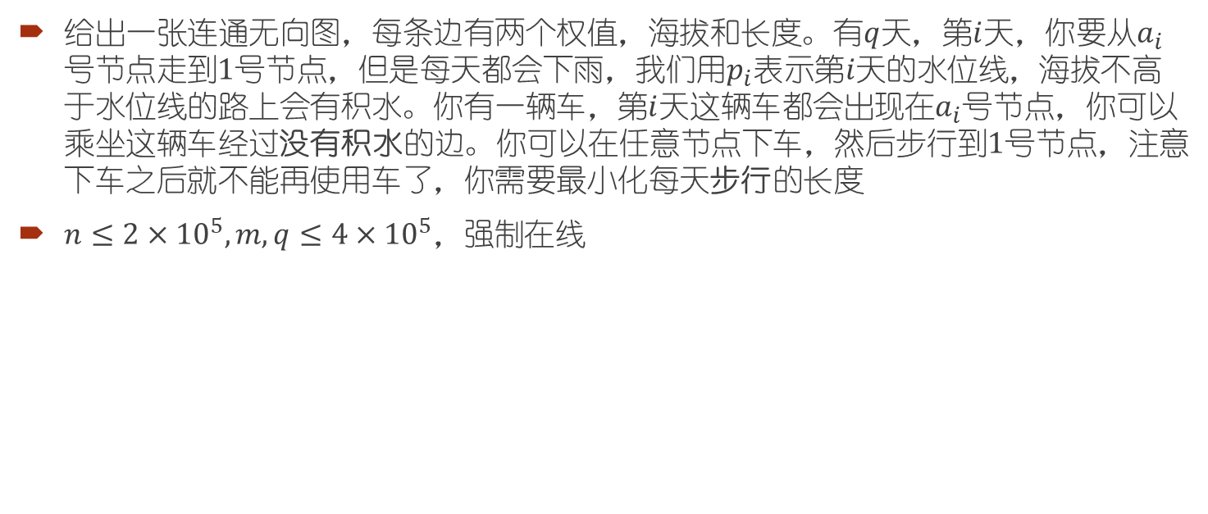
NOI2018 归程
给出一张连通无向图，每条边有两个权值，海拔和长度。有$q$天，第$i$天，你要从$a_{i}$号节点走到$1$号节点，但是每天都会下雨，我们用$p_{i}表示$第$i天$的水位线，海拔不高于水位线的路上会有积水。你有一辆车，第$i$天这辆车都会出现在$a_{i}$号节点，你可以乘坐这辆车经过没有积水的边。你可以在任意节点下车，然后步行到$1$号节点，注意下车之后就不能再使用车了，你需要最小化每天步行的长度
$n≤2×{10}^{5},m,q≤4×{10}^{5}，强制$在线

Slide 34
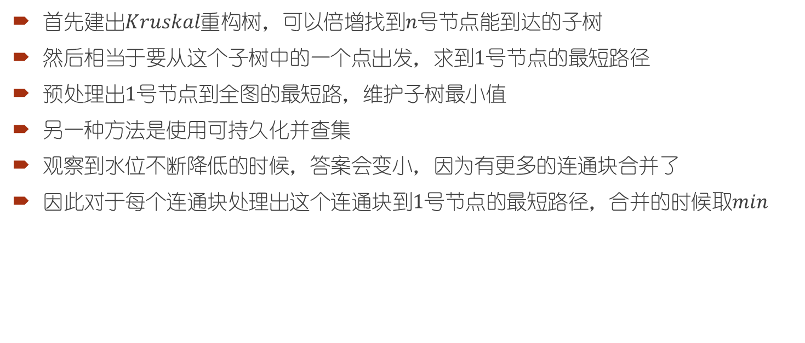
NOI2018 归程
首先建出$Kruskal$重构树，可以倍增找到$n$号节点能到达的子树
然后相当于要从这个子树中的一个点出发，求到$1$号节点的最短路径
预处理出$1$号节点到全图的最短路，维护子树最小值
另一种方法是使用可持久化并查集
观察到水位不断降低的时候，答案会变小，因为有更多的连通块合并了
因此对于每个连通块处理出这个连通块到$1$号节点的最短路径，合并的时候取$min$

Slide 35
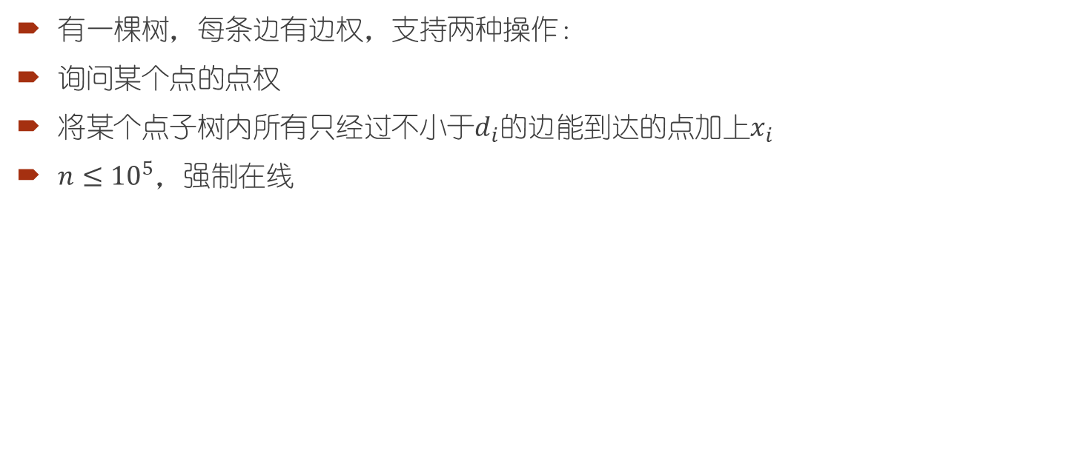
JZOJ ichi
有一棵树，每条边有边权，支持两种操作：
询问某个点的点权
将某个点子树内所有只经过不小于$d_{i}$的边能到达的点加上$x_{i}$
$n≤{10}^{5}，强制$在线

Slide 36
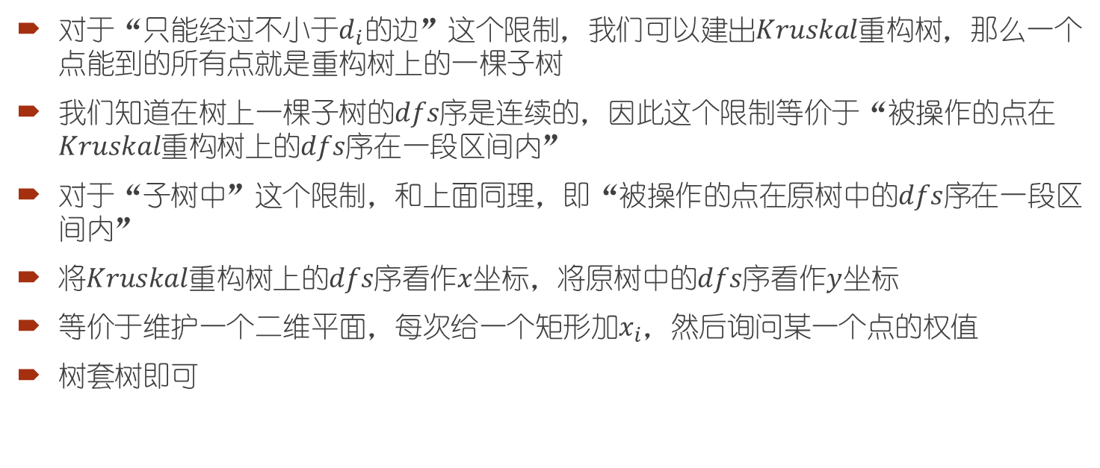
JZOJ ichi
对于“只能经过不小于$d_{i}的$边”这个限制，我们可以建出$Kruskal$重构树，那么一个点能到的所有点就是重构树上的一棵子树
我们知道在树上一棵子树的$dfs$序是连续的，因此这个限制等价于“被操作的点在$Kruskal$重构树上的$dfs$序在一段区间内”
对于“子树中”这个限制，和上面同理，即“被操作的点在原树中的$dfs序$在一段区间内”
将$Kruskal$重构树上的$dfs$序看作$x$坐标，将原树中的$dfs$序看作$y$坐标
等价于维护一个二维平面，每次给一个矩形加$x_{i}$，然后询问某一个点的权值
树套树即可

Slide 37
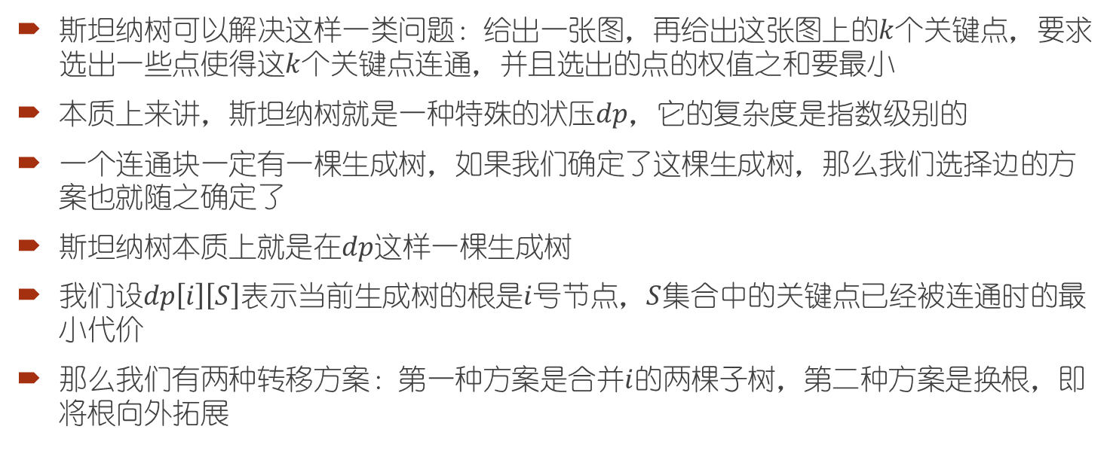
斯坦纳树
斯坦纳树可以解决这样一类问题：给出一张图，再给出这张图上的$k$个关键点，要求选出一些点使得这$k$个关键点连通，并且选出的点的权值之和要最小
本质上来讲，斯坦纳树就是一种特殊的状压$dp$，它的复杂度是指数级别的
一个连通块一定有一棵生成树，如果我们确定了这棵生成树，那么我们选择边的方案也就随之确定了
斯坦纳树本质上就是在$dp$这样一棵生成树
我们设$dp\left[i\right]\left[S\right]表示$当前生成树的根是$i$号节点，$S$集合中的关键点已经被连通时的最小代价
那么我们有两种转移方案：第一种方案是合并$i$的两棵子树，第二种方案是换根，即将根向外拓展

Slide 38

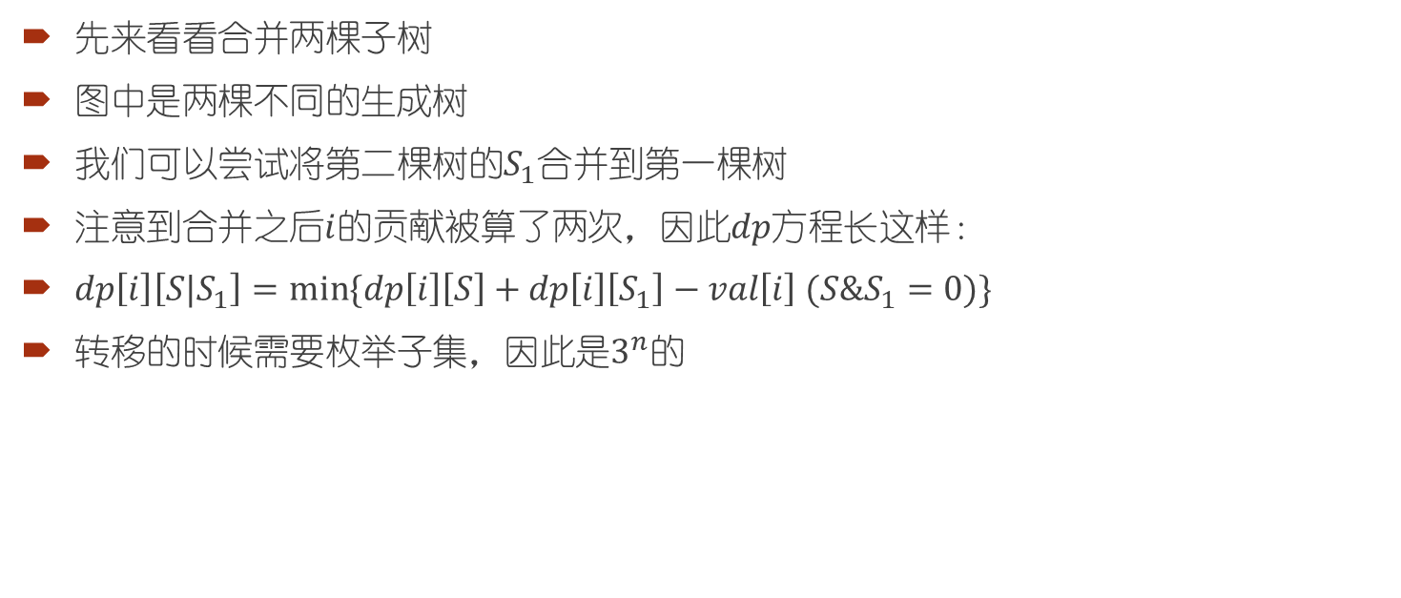
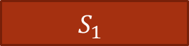

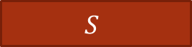
斯坦纳树
$$i$$
$$i$$
先来看看合并两棵子树
图中是两棵不同的生成树
我们可以尝试将第二棵树的$S_{1}$合并到第一棵树
注意到合并之后$i$的贡献被算了两次，因此$dp$方程长这样：
$dp\left[i\right]\left[S|S_{1}\right]=\min{\{dp\left[i\right]\left[S\right]+dp\left[i\right]\left[S_{1}\right]−val\left[i\right] (S\&S_{1}=0)}\}$
转移的时候需要枚举子集，因此是$3^{n}$的
$$S$$
$$S_{1}$$

Slide 39
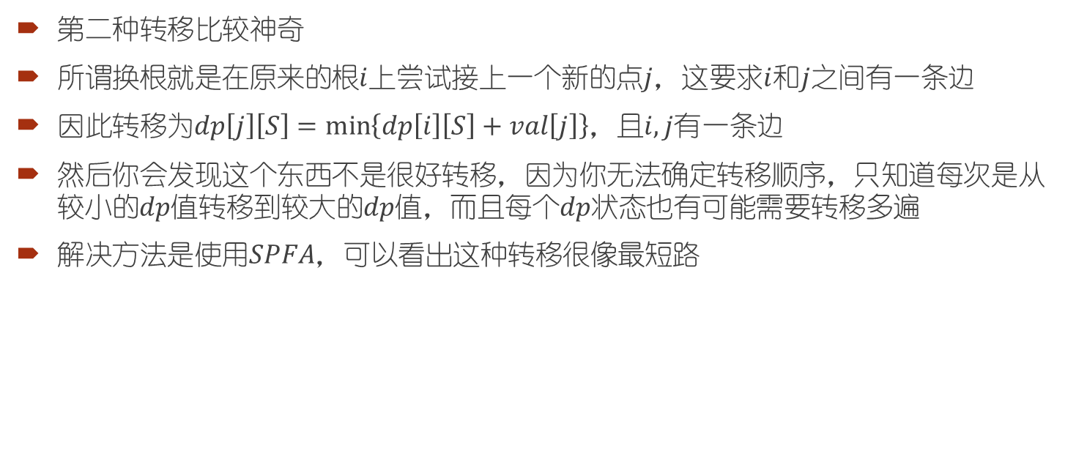
斯坦纳树
第二种转移比较神奇
所谓换根就是在原来的根$i$上尝试接上一个新的点$j$，这要求$i$和$j$之间有一条边
因此转移为$dp\left[j\right]\left[S\right]=\min\left\{dp\left[i\right]\left[S\right]+val\left[j\right]\right\}$，且$i,j$有一条边
然后你会发现这个东西不是很好转移，因为你无法确定转移顺序，只知道每次是从较小的$dp$值转移到较大的$dp$值，而且每个$dp$状态也有可能需要转移多遍
解决方法是使用$SPFA$，可以看出这种转移很像最短路

Slide 40
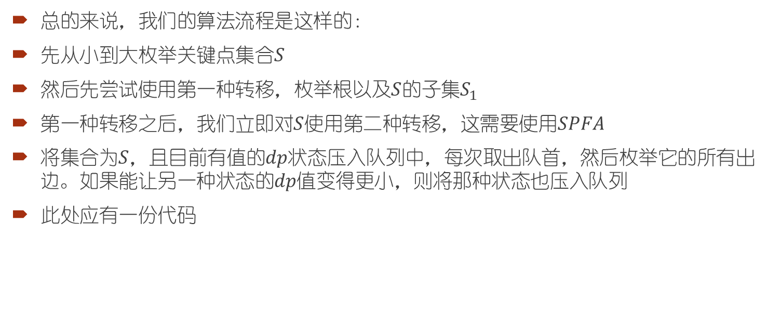
斯坦纳树
总的来说，我们的算法流程是这样的：
先从小到大枚举关键点集合$S$
然后先尝试使用第一种转移，枚举根以及$S$的子集$S_{1}$
第一种转移之后，我们立即对$S$使用第二种转移，这需要使用$SPFA$
将集合为$S$，且目前有值的$dp$状态压入队列中，每次取出队首，然后枚举它的所有出边。如果能让另一种状态的$dp$值变得更小，则将那种状态也压入队列
此处应有一份代码

Slide 41
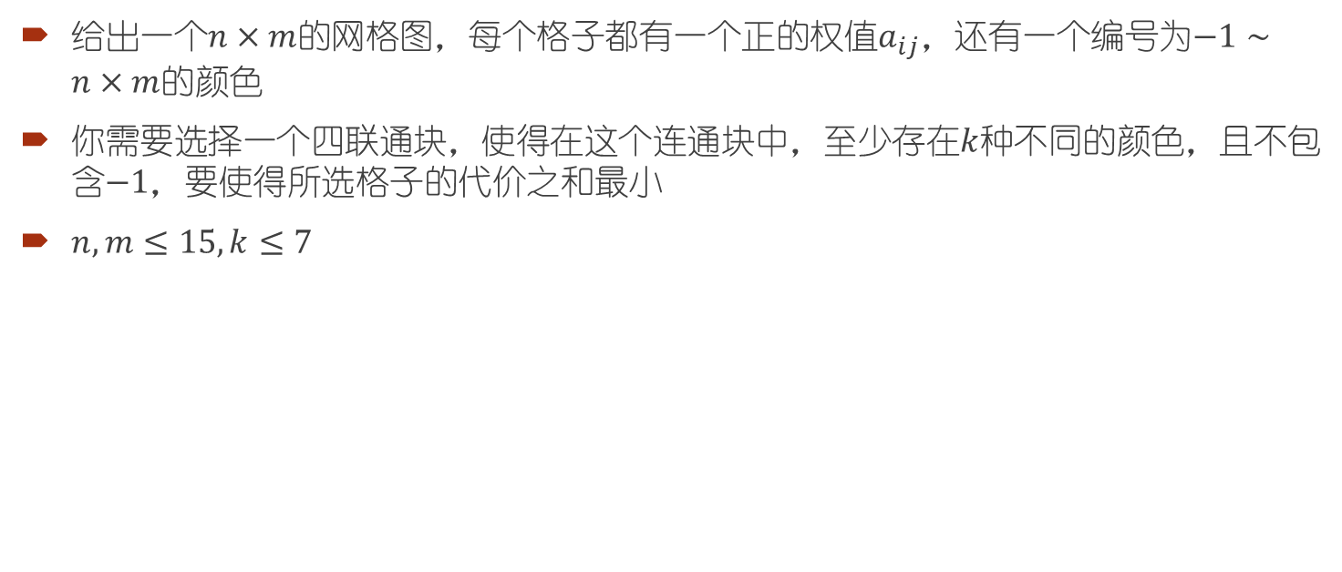
一道模板题
给出一个$n×m的$网格图，每个格子都有一个正的权值$a_{ij}，$还有一个编号为$−1∼n×m$的颜色
你需要选择一个四联通块，使得在这个连通块中，至少存在$k$种不同的颜色，且不包含$−1$，要使得所选格子的代价之和最小
$n,m≤15,k≤7$

Slide 42
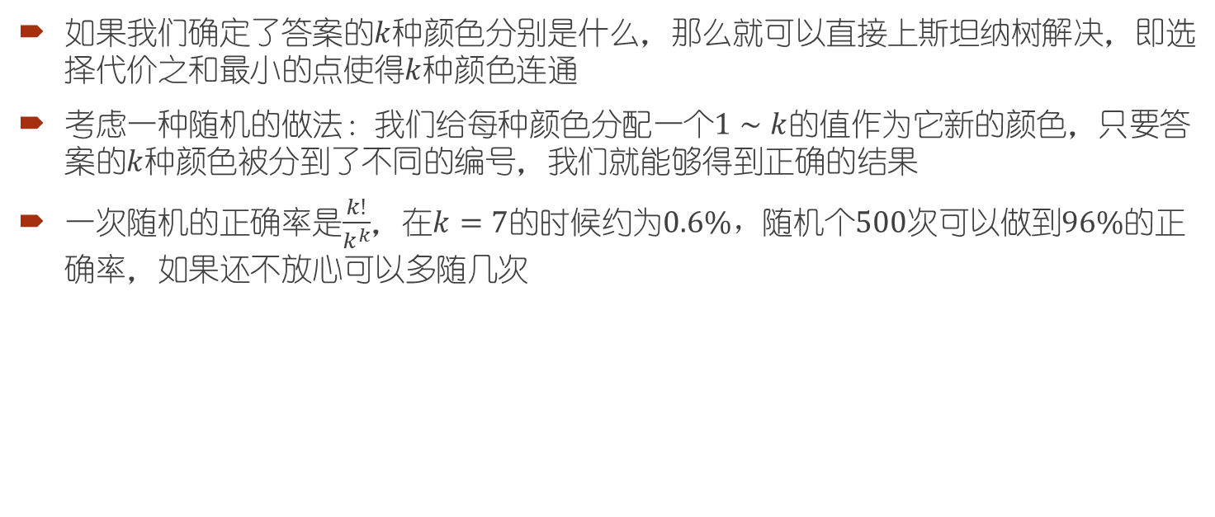
一道模板题
如果我们确定了答案的$k$种颜色分别是什么，那么就可以直接上斯坦纳树解决，即选择代价之和最小的点使得$k$种颜色连通
考虑一种随机的做法：我们给每种颜色分配一个$1∼k$的值作为它新的颜色，只要答案的$k$种颜色被分到了不同的编号，我们就能够得到正确的结果
一次随机的正确率是$\frac{k!}{k^{k}}$，在$k=7的$时候约为$0.6\%，$随机个$500$次可以做到$96\%$的正确率，如果还不放心可以多随几次

Slide 43
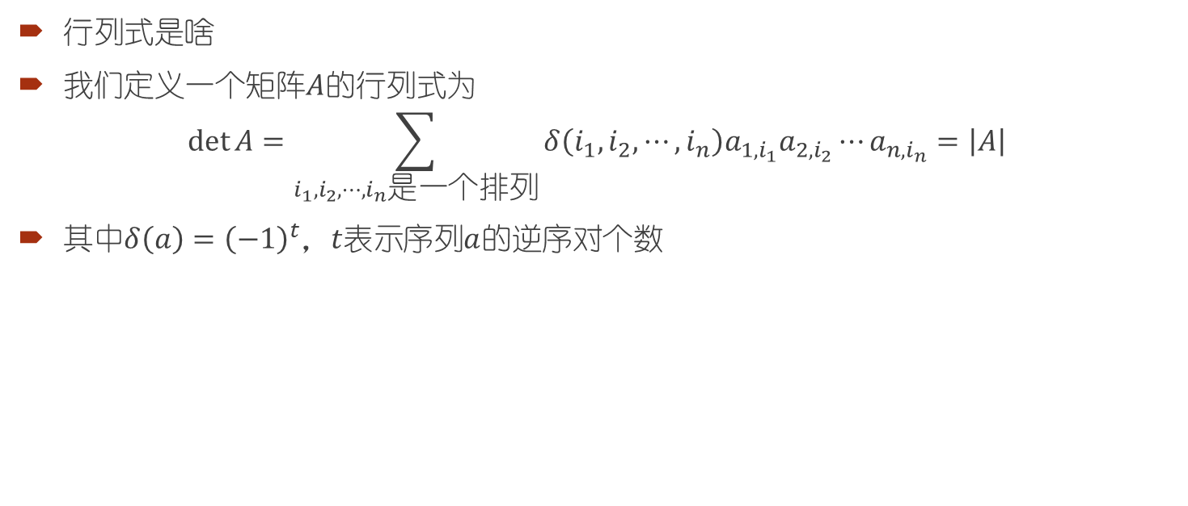
接下来是数学时间
行列式是啥
我们定义一个矩阵$A$的行列式为
$$\det{A}=\sum_{i_{1},i_{2},⋯,i_{n}是一个排列}{δ\left(i_{1},i_{2},⋯,i_{n}\right)a_{{1,i}_{1}}a_{2,i_{2}}⋯a_{n,i_{n}}=\left|A\right|}$$
其中$δ\left(a\right)={\left(−1\right)}^{t}，t表示$序列$a$的逆序对个数

Slide 44

行列式的性质
性质1.矩阵的转置矩阵（即行列互换）行列式不变，即$\det{A=\det{A^{T}}}$
证明：考虑行列式的定义式，相当于每行每列选出一个数，贡献与按行从小到大排序之后，列的逆序对数量有关。
现在考虑按列从小到大排序，我们证明：此时行的逆序对数等于之前列的逆序对数
举个例子，按行考虑之后列的排列为$2 3 1$，按列考虑之后行的排列即为$3 1 2$
我们假设列的排列为$a_{1},a_{2},⋯,a_{n}，$行的排列为$p_{1},p_{2},⋯,p_{n}$
可以发现$a_{p_{i}}=i，$即$p_{i}表示i$在$a$中的出现位置
考虑列排列中的一个逆序对$x,y$，我们有$x<y,a_{x}>a_{y}$
$a_{y}比a_{x}小$，而出现位置却更靠后，即$p_{a_{y}}>p_{a_{x}}$，因此这两个数在行排列中仍为逆序对
因此$\det{A=\det{A^{T}}}$

Slide 45

行列式的性质
性质$2$.两行互换，行列式变号
证明：两行互换之后等价于我们将定义式排列中的两个元素交换，因此我们要证明如下定理：一个排列互换任意两个元素之和，逆序对数的奇偶性取反
我们假设排列为$p$，交换的两个位置为$i,j\left(i<j\right)$
对于$i之前，j$之后的元素，与它们相关的逆序对不受影响
对于$i,j之间$，但小于$\min\left(p_{i},p_{j}\right)或$大于$\max\left(p_{i},p_{j}\right)的$元素，与它们相关的逆序对也不受影响
因此我们只需考虑$i,j之间$，且值在$\left[\min\left(p_{i},p_{j}\right),\max\left(p_{i},p_{j}\right)\right]之间$的元素
容易发现，与这些数有关的逆序对要么增加两个，要么减少两个，对逆序对总数的奇偶性没有影响
另外，$i,j$交换之后，会导致逆序对数增加或减少$1$，因此任意交换两个数，逆序对奇偶性取反

Slide 46

行列式的性质
性质3.矩阵的一行乘以$k$，行列式的值乘以$k$
根据定义式容易看出
性质4.如果矩阵的两行相等，则行列式的值为$0$
我们假设这两行分别为$i,j$，定义式中枚举的列为$p_{i},p_{j}$
我们知道定义式中的枚举是对称的，即当前$排列在这两行的位置为p_{i},p_{j}，$一定存在$另一个排列，这两行的位置为p_{j},p_{i}，$而其它行与之前的排列完全一样
由于$i,j$两行相等，因此$a_{i,p_{i}}×a_{j,p_{j}}=a_{i,p_{j}}×a_{j,p_{i}}$
而枚举$p_{j},p_{i}的$时候，根据之前的证明，此时的排列的逆序对数取反，由于我们所乘的系数是$−1$的逆序对个数次方，因此这两项抵消了
将枚举出的排列两两配对，每一对都会抵消，因此总行列式的值为$0$

Slide 47

行列式的性质
性质5.如果两个矩阵有且仅有一行不同，那么这两个矩阵的行列式之和等于其它行不变，这两行对应相加之后得到的矩阵的行列式
举个例子，$\left|\begin{matrix}a & b \\ c & d\end{matrix}\right|$ $+\left|\begin{matrix}a_{1} & b_{1} \\ c & d\end{matrix}\right|=\left|\begin{matrix}a+a_{1} & b+b_{1} \\ c & d\end{matrix}\right|$
证明：仍然考虑行列式的定义，假设第$k$行不同
$$\det{A′′=\sum_{i_{1},i_{2},⋯i_{n}是排列}{δ\left(i_{1},i_{2},⋯{,i}_{n}\right)\left(a_{k,i_{k}}+a_{k,i_{k}}^{′}\right)\prod_{j≠k}{a_{j,i_{j}}}}}$$
$$=\det{A+\det{A′}}$$

Slide 48

行列式的性质
我保证这个性质是最后一个性质
性质6.将矩阵的一行乘上$k$，对应地加到另一行，矩阵的行列式不变
以二阶行列式为例
$$\left|\begin{matrix}a & b \\ c+ka & d+kb\end{matrix}\right|=\left|\begin{matrix}a & b \\ c & d\end{matrix}\right|+\left|\begin{matrix}a & b \\ ka & kb\end{matrix}\right|$$
$$=\left|\begin{matrix}a & b \\ c & d\end{matrix}\right|+k\left|\begin{matrix}a & b \\ a & b\end{matrix}\right|=\left|\begin{matrix}a & b \\ c & d\end{matrix}\right|$$
我们称这样的变换为初等行变换

Slide 49

行列式的求法
暴力按照定义式计算是$n!$的，因为需要枚举排列
我们考虑这样一种特殊矩阵：这个矩阵只有主对角线以及主对角线上方的格子有值，主对角线下方的格子都是$0$，我们称这样的矩阵为上三角矩阵
比如这个矩阵：$\left[\begin{matrix}1 & 1 \\ 0 & 2\end{matrix}\right]$
这一类矩阵的行列式就是主对角线上所有数的乘积
我们考虑行列式的定义式，什么时候后面的$a_{1,i_{1}}×a_{2,i_{2}}×⋯×a_{n,i_{n}}$非$0$
显然这个排列不能选到数字$为0的$格子
实际上等价于这个排列有$n$个限制：第一个数$≥1$，第二个数$≥2$，$⋯$，第$n$个数$≥n$
那么这个排列只能是$1,2,⋯,n$
如果此时主对角线上有$0$，那么行列式的值就是$0$

Slide 50

行列式的求法
性质6是一个非常有用的性质
这告诉我们，行列式可以用类似高斯消元的方法求解
回忆高斯消元的过程，最后我们得到的矩阵就是一个上三角矩阵
因此直接对这个矩阵进行高斯消元，即依次枚举主对角线上的每一个元素，找到当前行之后第一个这一列非$0$的行，然后交换当前行与这一行，接着对剩下的行消元
注意交换两行之后行列式的值取反
答案的绝对值就是最后得到的矩阵的主对角线上所有数的乘积
时间复杂度即为高斯消元的复杂度，为$O\left(n^{3}\right)$
此处应有一份代码

Slide 51

矩阵树定理
非拓展版的矩阵树定理用于解决无向图的生成树计数问题
求解的过程是先对这张图构造“基尔霍夫矩阵”，然后随便抠掉这个矩阵的一行一列（行列编号必须相同，比如不能抠掉第$2$行和第$3$列），对这个剩下的矩阵求行列式就是这张图的生成树数量
我们称这个剩下的矩阵为原矩阵的一个主余子式
基尔霍夫矩阵为这张图的度数矩阵减去邻接矩阵
证明咕掉了
此处应有一份代码

Slide 52

矩阵树定理的拓展版本
准确地说是矩阵树定理在有向图上的拓展版本
因为有向图中生成树没有定义，准确地说，此时矩阵树定理求出的不是生成树个数，而是树形图个数
所谓树形图，就是选出$n−1$条边，使得根$u$能到达所有节点
此时的基尔霍夫矩阵为入度矩阵减去邻接矩阵
如果我们删去了第$i$行第$i$列，剩下矩阵的行列式就是以$i$为根时的树形图个数

Slide 53

JSOI2008 最小生成树计数（加强版）
给出一张$n$个点，$m$条边的无向连通图，每条边有边权，问最小生成树个数
$n≤100,m≤1000，对质数$取模，保证具有相同边权的边不会超过$100$条，保证没有自环与重边

Slide 54

JSOI2008 最小生成树计数（加强版）
还记得之前提到的结论吗
定理2：无向连通图$G$的所有最小生成树中，所有边权不大于$k$的边所形成的连通块是一样的（$k$为任意整数）
因此，权值为$k$的边连法不同不会导致$Kruskal$进行到权值大于$k$的边的时候所形成的连通块不同
我们对于最小生成树上的每一种边权$v$，将所有边权是$v$的边拿出来，然后将其它的边所连接的两个顶点缩起来。问题转化为选择若干条权值为$v$的边，使得缩点之后的图构成一棵生成树。最后每一种边权的方案数的乘积即为答案，因为不同的连法对连通性没有任何影响
使用矩阵树，复杂度$O\left(n^{4}\right)$，当然，这个复杂度是跑不满的

Slide 55

一道奇妙的题
对于一张无向图$G$，我们用如下的方式定义它的权值：
1.如果$G$的边数大于点数，那么权值为$0$
2.假设$G$有$k$条边，有$n$个点，如果不存在一个加入$n−k$条边的方案使得图连通，那么权值同样为$0$
3.在其它情况中，$G$的权值等于所有不同连通块中点数的乘积，即假设图中包含$t$个连通块$c_{1},c_{2},⋯,c_{t}，$那么权值为$\prod_{i}{\left|c_{i}\right|}$
现在给出一张$n$个点$m$条边的无自环无重边的无向图$G‘，每条边$可以选择保留或者不保留，求所有$2^{m}$张图的权值之和
$n≤16,m≤\frac{n×(n−1)}{2}$
对于$60\%$的数据，$n≤10$

Slide 56

一道奇妙的题
$2^{m}$什么的别想了
先考虑$60$分怎么做
可以发现，题目中的限制等价于这个剩下的图由若干个连通块构成，每个连通块要么是树要么是基环树，且最多只有一棵基环树
先抛开基环树不管，如果每个连通块只能是树，那么我们可以直接状压$dp$
$dp\left[S\right]$表示$S$集合的点已经被考虑时，每种方案各个连通块大小的乘积之和
转移的时候我们枚举一个与$S$集合无交的集合$S_{1}$，对$S_{1}$跑一遍矩阵树求出生成树的个数，然后并入$S$集合中

Slide 57

一道奇妙的题
那基环树怎么办呢
我们先找到这棵基环树里面的环，假设我们现在已经确定了这个环有哪些点，那么我们可以枚举这个点集的超集表示基环树所包含的点，接着将这个环上的所有点缩起来，对剩下的点跑矩阵树，就求出的基环树的方案数
枚举所有环的过程仍然可以使用状压$dp$
我们钦定一个环中编号最小的那个点为这个环的根
$首先枚举$根，然后$dp\left[i\right]\left[S\right]表示$当前环接到了节点$i$，且现在环上的点集为$S$时的方案数
转移的时候我们枚举$i$的所有出边，假设当前这条边的另一个端点是$v$
如果$v$的编号比当前枚举的根还要小，我们就不能转移到这个点，因为我们已经钦定了根的编号最小

Slide 58

一道奇妙的题
现在我们已经知道对于任意的一个点集$S$，$S$集合中的点构成环的方案数了
接着就可以按照我们之前的想法，枚举$S$，再枚举$S$的超集表示基环树，将$S$中的点全部缩成一个点，然后跑矩阵树，最后乘上$S$构成环的方案数
这样我们就求出了对于任意的一个点集$S$，$S$构成基环树的方案数
与第一个$dp$，即树的$dp$结合在一起即可求出答案
但是这样的时间复杂度是$O\left(3^{n}n^{3}\right)$，能过$60$就不错了

Slide 59

一道奇妙的题
瓶颈在于$3^{n}$的$dp$以及矩阵树
看看有什么可以优化的地方
注意到枚举了环之和，接下来的过程等价于将环缩起来，然后将环缩成的那个点看作一个大小为环上点数的点，接着再将这些点划分成若干棵树
题目中每种方案的贡献非常奇怪，是每个连通块的大小的乘积
我们考虑这个贡献的组合意义
实际上等价于从每个连通块内选择一个点的方案数

Slide 60
一道奇妙的题
我们这样将图转化一下
首先还是假设我们已经确定了环上的点，并且已经将这些点缩起来了
我们新建一个虚点，接着除了环缩成的那个点之外，其它的点都向这个虚点连一条边
特别地，环缩成的点向虚点连接环上点数那么多条边
接着，我们对这张新图跑一遍矩阵树，求出它的生成树个数
可以发现这样算出的方案数就是答案，并且每一种方案的贡献都被正确地计算了
我们考虑一个连通块，它没有与其它连通块连通，因此这个连通块内一定有一个点与虚点相连的那条边被选择了
而这个连通块内的每一个点与虚点的连边都是可以被选择的，因此一共有连通块点数那么多种选法，即一种方案被计算了各个连通块大小的乘积那么多遍

Slide 61

一道奇妙的题
因此我们只需要$dp$出环的方案数，然后对于每种可能的环跑一遍矩阵树即可
时间复杂度$O\left(n^{3}2^{n}+n2^{n}\right)$

Slide 62

三元环计数
就是让你统计无序点对$\left(a,b,c\right)的数量，其中ab,bc,ac$间均有边
首先统计每个点的度数，设第$i$个点的度数是$d_{i}$
对于原来无向图上面的每一条边$\left(u,v\right)$，我们将其变为有向边
如果$d_{u}=d_{v}$，那么我们从编号较小的点连向编号较大的点
否则我们从度数较小的点连向度数较大的点
这样这张图就变成了一个$DAG$，接着我们暴力统计三元环的数量

Slide 63




三元环计数
一个三元环在给这张图定向之后一定长这样
我们枚举$b$，接着枚举$b$的所有出边，给所有与$b$相连的点打上标记，比如图中就给$a,c$两个点打上了标记
然后我们枚举从$b$出发的，长度为$2$的链，图中我们枚举了$ac$这条链
接着我们查看$链$顶节点是否被标记，如果被标记了那么三元环个数++
比如图中的$c$就被标记了，因此三元环有一个
容易发现一个三元环只在那个入度为$0$的点被统计了一次，因此这样不会重复计数
$$a$$
$$b$$
$$c$$

Slide 64

三元环计数
看起来复杂度是$m^{2}$，其实这样做的复杂度是$m\sqrt{n}$
对于打标记部分的复杂度，可以发现是$O(n+m)$，即每条边只会被枚举一遍
对于枚举链的复杂度，我们考虑一条边$\left(u,v\right)对$总复杂度的贡献
容易发现这条边被计算了$u$的度数次
对于度数小于等于$\sqrt{n}$的$u$，$\left(u,v\right)$对复杂度的贡献至多是$m\sqrt{n}$，因为最坏情况下就是每条边的起点的度数都是$\sqrt{n}$
对于度数大于$\sqrt{n}$的$u$，可以发现这样的$u$只有$\sqrt{n}$个，而$u$的出边总数不超过$m$条
因此复杂度还是$m\sqrt{n}$

Slide 65

四元环计数
与三元环计数不同的是，这次我们不将这张图转为有向图
考虑这样一个事实：每一个四元环上一定有一个编号最小的点
我们枚举环上编号最小的点，然后枚举以它开头的，长度为$2$的链
注意枚举链的时候我们要保证链上的另外两个点编号都大于开头
假设这条链的结尾是$a$，那么我们让答案加上$a$的$tag$，接着让$a$的$tag++$
注意这里的编号是将所有点按照度数从小到大排序后进行重标号之后的编号，否则时间复杂度无法保证
此处应有一份代码

Slide 66

FJWC2019 子图
给出一张$n$个点，$m$条边的无向图，求出这张图$恰好包含k条$边的连通块的数量
连通块不同当且仅当包含的边不同
保证没有重边、自环
$n≤{10}^{5},m≤2×{10}^{5},k≤4$

Slide 67

FJWC2019 子图
大力分类讨论
首先我们考虑$k=1$
显然，此时答案就是$m$

Slide 68




FJWC2019 子图
对于$k=2$，可能的连通块只有一种情况
考虑枚举$2$号点，此时我们从$2$号点的出边中随便选取两条边，都能构成一个大小为$2$的连通块
因此答案就是$\sum_{i}{\left(\begin{matrix}d_{i} \\ 2\end{matrix}\right)}$
$$2$$
$$1$$
$$3$$

Slide 69












FJWC2019 子图
对于$k=3$，可以发现有三种可能的连通块
对于第一种连通块，我们枚举$2,3$两个节点，首先这两个节点中间要有一条边
接着，$2$的每一条不是到$3$的出边都可以作为与$1$号节点的连边，$3$的每一条不是到$2$的出边也都可以作为与$4$号点的连边
因此，这两个节点对答案的贡献是$\left(d_{2}−1\right)\left(d_{3}−1\right)$
$$1$$
$$1$$
$$2$$
$$3$$
$$1$$
$$4$$
$$2$$
$$3$$
$$4$$
$$2$$
$$3$$

Slide 70

FJWC2019 子图
对于第二种连通块，即菊花图，类似于前面大小为$2$的连通块，我们可以考虑枚举菊花图中间的那个点，显然答案是$\sum_{i}{\left(\begin{matrix}d_{i} \\ 3\end{matrix}\right)}$
第三种连通块就是三元环
但是这样有一个小问题
在枚举的时候我们并没有保证第一种连通块中，$1$号节点与$4$号节点不同
这样的话每个三元环就会被多算$3遍$（每一条边的两个端点都可以作为$2,3$号节点）
因此在最终的答案中，我们还要减去三元环的个数乘以$3$

Slide 71






FJWC2019 子图
接下来是最麻烦的，考虑$k=4$的连通块
有$5$种情况

Slide 72

情况1
非常良心
与之前类似，枚举$1$号节点，答案是$\sum_{i}{\left(\begin{matrix}d_{i} \\ 4\end{matrix}\right)}$

Slide 73

情况2
考虑枚举$2,3$号节点，贡献为$2$随便选择一条出边再乘上$3$选择一条长度为$2$的链的方案数
具体来说，我们现在先枚举$3$号节点，接着我们维护一个$cnt$表示当前长度为$2$的链的数量
然后我们枚举$3$号点的所有出边，即$2$号节点，将答案加上$cnt$乘以$2$号点的度数$−1$
接着$给cnt加上2$号点的度数$−1$，重复以上过程即可
注意此时点$1$和$4,5$可能重合，我们后面再说该怎么办

Slide 74

情况3
求三元环的时候我们可以顺便求出每个点在多少个三元环内
枚举$2号$节点，它对答案的贡献就是它所在的三元环个数乘以它的度数减$2$

Slide 75

情况4
枚举$2$号节点以及$3$号节点
对答案的贡献就是$3$号节点的度数$−2$乘以$2$号节点的度数$−1$
要去除$1,4$共点、$1,5$共点的情况
后面再说

Slide 76
情况5
直接上四元环计数
现在我们来考虑重复统计的问题

Slide 77

讨论一下
在情况2中，$1$号点有可能与$4$号点重合，$5$号点有可能与$2$号点重合，形成
可以看出每个情况$3$会被多算$2$次
$1$号点有可能与$5$号点重合，形成$四$元环
$1$号点与$4$号点重合的同时$5$号点也有可能与$2$号点重合，形成三元环
每个三元环会被多算$3$次，每个四元环会被多算$4$次（每个角都可以缩合）

Slide 78

继续讨论一下
在情况4中，$1,5$有可能重合，$1,4$也有可能重合
由于我们已经保证了$4,5$是两个点，因此$1,4,5$不可能同时重合
重合之后会变成情况3
可以看出每个情况3又会被多算两次
毒瘤分类讨论到此为止

Slide 79
圆方树
仙人掌：每个点最多在一个简单环中
狭义圆方树是根据一棵仙人掌建出来的，圆方树的节点分为圆点和方点，圆点代表仙人掌上原来就有的节点，每个方点都代表着仙人掌上的一个环
容易发现这样构造出的东西一定是一棵树

Slide 80
圆方树
圆方树可以很方便地将树上的问题拓展到仙人掌上
比如：查询仙人掌上两点之间的最短路
考虑这样构造圆方树
我们对每一个环选择这个环上深度最浅的点作为这个环的根，这个点对应的圆点也是最后的圆方树上这一个环对应的点中深度最浅的点
对于这个环上的每一个点，我们将其对应的圆点向这个环对应的方点连边，边权为仙人掌上这个点到这个环的根节点的最短路长度
对于其它不在环上的点，我们不需要为其建立方点

Slide 81










圆方树
举个例子
$$3$$
$$0$$
$$1$$
$$2$$
$$0$$
$$1$$
$$2$$
$$2$$

Slide 82

圆方树
那么两点之间的最短路径究竟是啥
我们先建出圆方树，然后求出这两个点对应圆点在圆方树上的$lca$
如果这个$lca$是圆点，说明这两个点的最短路径不需要经过这个$lca$所在的环
那么我们只需要将圆方树上这两个点到$lca$的路径长度加起来就可以了
否则，我们还需要经过这个$lca$所在的环
此时，最短路径一定是这样的：从一个点出发，然后通过一些奇妙的方式走到$lca$所在的环上，然后绕着这个环走一圈，走到环上的另一个点，最后再走到目标节点

Slide 83








圆方树
举个例子
$$0$$
$$2$$
$$1$$
$$3$$
$$1$$
$$1$$

Slide 84

圆方树
因此如果$lca$是方点，对于$lca$所在的环我们需要特殊处理
找到这两个点刚刚走到$lca$的环上时所在的节点。在环上，可能的路径只有两种，我们取这两条路径的最小值

Slide 85

圆方树
理论部分讲完了，那么怎么建树呢
利用类似$tarjan$的方法，我们先记录$dfs$树上每个节点到根节点的距离。一旦找到了一个边双连通分量，即圆方树上的一个环，我们就将这个环拉出来，并将这个环上深度最浅的点作为根节点
可以求出每个点到所在环的根节点的最短路径，然后我们新建一个方点
此处应有一份代码

Slide 86

2-SAT
2SAT用于解决这样一类问题：给定若干个变量，每个变量取值为是或否，然后有一些限制，每个限制形容“如果$A$为是/否，则$B$为是/否”，让你构造一组方案或者判断无解
首先我们要知道，如果原命题成立，则原命题的逆否命题也成立。比如“如果$A$为是，则$B$为否”可以推出“如果$B$为是，则$A$为否”

Slide 87

2-SAT
考虑使用图论的方法解决这个问题：我们将每个变量拆成两个点，分别代表是与否
我们称这两个节点为对立节点
如果存在一条$a→b$的边，则表示如果$a$成立，则$b$也成立
因此对于每个限制，我们会加入两条边到2SAT中
接着我们考虑如下事实：

Slide 88

2-SAT
1. 如果某个点被选择了，那么整个强连通分量都会被选择，如果不选择某个点，则整个强连通分量都不会选择
2. 如果一个变量的两个节点在同一个强连通分量内，那么原问题无解
3. 如果$A$向$B连边$，则$B$的对立节点向$A$的对立节点有连边
4. 对这张图缩点之后进行拓扑排序，对于一个变量的两个节点来说，所在块拓扑序靠后的那个节点会被选择

Slide 89

2-SAT
我们注意到一个有趣的事实：在用$tarjan$求出这张图的强连通分量之后，我们求出的强连通分量的编号其实就是拓扑序的逆序
因此，我们可以直接利用给强连通分量分配的编号，即某个变量拆出的两个节点中强连通分量编号较小的会被选择
此处应有一份代码

Slide 90

2-SAT
几种连边模型：
1. $A,B不能$同时取
如果选择了$A$就必定选择$B′$，如果选择了$B$就必定选择$A′$，因此从$A向B′$连一条边，从$B$向$A′$连一条边
2. $A,B$不能同时不取
如果选择了$A′$就必定选择$B$，如果选择了$B′$就必定选择$A$，因此从$A′$向$B$连一条边，从$B′$向$A$连一条边
3. $A$必须取
从$A′$向$A$连一条边，这样就保证了在最终方案中，我们一定会选择$A$，并且不选择$A$的方案一定是不合法的

Slide 91

CF568C New Language
给定字符集$a∼a+l−1$，其中有一些是元音，有一些是辅音
有$m$个限制，每个限制形如“如果第$p_{i,1}$个位置是元音/辅音，则$第p_{i,2}个$位置是元音/辅音”
你需要构造一个长度为$n，且$满足这$m$个限制，同时字典序不能小于$s$的串，并且要让这个串的字典序尽量小
构造方案或输出无解
$l≤26,n≤200,m≤4n(n−1)$

Slide 92

CF568C New Language
先不管“字典序尽量小且不能小于$s$”这一限制
考虑如何判断可行
注意到在这$m条$限制中，我们不关心每个位置上的字符具体是什么，我们只关心这些位置上的字符是元音还是辅音
因此每个位置只有两种状态：是元音或者是辅音
根据这些限制建出图，然后跑一遍$tarjan$即可

Slide 93

CF568C New Language
现在考虑加上字典序的限制
枚举答案与$s$串的$lcp$长度，我们希望这个$lcp$尽可能长，假设现在我们枚举的长度是$k$
限制变为：前$k$个字符与$s$串完全相同，第$k+1个$字符必须大于$s$的对应字符，且满足之前给的$m$条限制
此时可以直接套用2SAT
枚举了$lcp$之后，我们希望后面的字典序尽可能小
因此考虑从前到后依次确定每一位，我们需要满足的条件变为：$lcp$后的第一个字符必须大于$s$的对应字符，且满足之前给的$m$条限制
除了$lcp$后的第一个位置，每个位置能放的字符只有四种可能：最小的元音字符、最小的辅音字符
对于$lcp$后的第一个位置，它只能放比这个字符大的最小的元音/辅音字符
继续2SAT即可

Slide 94

CF568C New Language
有个问题，这样做的时间复杂度为$O(nm)，$且常数很大，你会在第16号点T飞
考虑优化
我们发现无论如何我们都需要满足这$m$条限制，而$tarjan$只需要求出强连通分量
因此可以一开始就将这$m$条限制加上，然后跑一遍$tarjan$，将同一个强连通分量的点缩在一起，接着再在这张图的基础上加边，跑$tarjan$
时间复杂度$O\left(n^{2}\right)$

Slide 95

CF587D Duff in Mafia
给出一张$n$个点$m$条边的无向图，每条边有一个颜色$c$和一个权值$t$
你要从这张图里面选择一些边删除，使得删除的边构成一个匹配，同时剩下的边每种颜色也是一个匹配
匹配：每个点只能有一条出边
你要最小化删除的边的最大权值
输出方案或判断无解
$n,m≤5×{10}^{4}$

Slide 96

CF587D Duff in Mafia
首先来个二分
可以看出对于每个点，如果与它相连的所有边中，相同颜色的边多于了$3$条，那么一定无解
每条边只有删、不删两种状态，如果与一个点相连的某种颜色的边有两条，那么这两条必定会删去一条

Slide 97

CF587D Duff in Mafia
如果删去了某一条边，那么与它共用一个端点的所有边都不能被删
类似天才黑客，将点转成边，边转成点
可以发现每次会将当前边与某个端点那一圈点连边
暴力连边是$m^{2}的$
类似前面的最短路优化连边，2SAT也是可以优化连边的
将某个端点的所有出边排成一行，可以发现每次我们会向一段前缀、一段后缀连边
对于每个前缀/后缀新建一个点，类似前面的方法，可以将边数降到$O\left(m\right)$

Slide 98


平面图与对偶图
平面图：所有的边只能在顶点处相交，可以理解为某张图可以摊到平面上
平面图可以是有向图，也可以是无向图

Slide 99

平面图与对偶图
每一个平面图，都有其对应的对偶图
平面图中的每一个平面，都对应对偶图中的一个点
在无向平面图中，如果某两个平面中间隔着一条边，我们在对偶图中就将这两个平面连接起来
在有向平面图中，我们将每条边旋转$90°$

Slide 100
平面图与对偶图
性质1. 平面图中的环与对偶图中的割一一对应
性质2. 平面图中的割对应对偶图的一条最短路

Slide 101


NOI2010 海拔
给出一张$\left(n+1\right)×(n+1)$的网格图，网格图的每个顶点都是一座城市，道路是双向的。给出每条道路两个方向每天的人流量，对于一段路来说，如果它的终点城市的海拔减去起点城市的海拔为$h$，那么所有经过这条路的人都将消耗$max\left(0,h\right)的$体力
现在我们知道位于点$(0,0)的$城市的海拔是$0$，位于点$(n,n)$的城市的海拔是$1$，你需要安排其它城市的海拔，使得最后所有人的总体力消耗最小
注意你安排的海拔可以是小数
$n≤500，$每条路两个方向的流量均是整数

Slide 102

NOI2010 海拔
容易发现一个很重要的结论：每座城市的最终海拔要么是$0$，要么是$1$，不可能是小数
因为如果是小数，那么一定存在一种调整方案，使得调整之后所有人的体力之和变小
另一个结论是，海拔为$0$的城市一定构成一个连通块，海拔为$1$的城市也构成一个连通块
因为如果一个海拔为$1$的城市围在一圈海拔为$0$的城市中间，那么肯定是不优秀的，海拔为$0$的城市围在海拔为$1$的城市中间同理

Slide 103

NOI2010 海拔
可以发现，最后$0$连通块与$1$连通块就对应了$(0,0)到(n,n)$的一个割
注意原图中的每一条边我们都将其当作两条有向边
如果割去一条边，代表我们认为，这条边的终点海拔比起点海拔多$1$
答案就是原图的最小割
但是有个问题，这样的话点数、边数都是$n^{2}$，直接跑网络流会T飞

Slide 104


NOI2010 海拔
注意到给出的图是网格图，网格图也是平面图
对于平面图，如果我们将所有边都旋转$90°，$那么原图的最小割就对应对偶图的最短路

Slide 105
平面图与对偶图
对于更加一般的平面图，如何将其转为对偶图呢？
“更加一般”的意思是，题目中的平面图是这样给你的：告诉你每个点的坐标，再告诉你哪些点之间有边。保证边互不相交
我们的目的是，找到这张平面图里面的每个区域以及围成这个区域的所有边

Slide 106

平面图与对偶图
考虑这样一种建图方法
1.将每个点的所有出边按照极角排序
2.找到一条没有被标记过的点$\left(u,v\right)，$将其设为当前边，重复以下过程：
将当前边$\left(u,v\right)$标记
找到$v$的所有出边中，极角序在$\left(v,u\right)前$的最后一条边，设为下一次的当前边
注意，如果$(v,u)是v$极角序最小的边，我们则将$v$出发的极角序最大的边作为下一次的当前边
重复这个过程，直到遇到一条标记过的边，那么此时刚刚选出的边就构成了一个区域

Slide 107


平面图与对偶图
举个例子
考虑这张图
首先将所有点的所有出边按照极角排序
那么$A$的出边排序为$AD,AB$
$B$的出边为$BA,BF,BE$
$C$的出边为$CD,CE$
$D$的出边为$DF,DA,DE,DC$
$E$的出边为$EC,ED,EB$
$F$的出边为$FB,FD$
我们最开始选取$A$的出边$AD作为当前$边，标记这条边

Slide 108


平面图与对偶图
这条边对应的出点是$D$，我们接着考虑$D$的所有出边
按照极角序排序之后，$DA$的上一条边应是$DF$
标记$DF$，并沿着这条边走过去

Slide 109


平面图与对偶图
我们接着模拟这个过程，最后可以得到这样一个区域
注意每条边是双向的，即每条边对应两个区域，因此有正/反之分，即每条边两个方向的标记是不一样的，比如标记$AB$不能代表标记$BA$
可以发现每一个区域都被逆时针访问到了一次，包括最外面那个无限大的区域

Slide 110




平面图与对偶图

Slide 111

JZOJ 附耳而至
给出一张平面图，每个点有两个权值$w_{i},b_{i}$，每条边有一个权值$c_{i}$
现在你需要将某一些区域标记
对于一个区域来说，如果这个区域被标记了，那么答案将会加上这个区域周围一圈点的$w_{i}，$否则答案将加上周围一圈点的$b_{i}$
对于一条边来说，如果与这条边相邻的两个区域一个被标记了，另一个未被标记，那么答案将会减去这条边的$c_{i}$
你需要让答案最大化
$n≤4×{10}^{4},m≤2×{10}^{5},w_{i},b_{i},c_{i}≥0$

Slide 112

JZOJ 附耳而至
在转完对偶图之后，我们就得到了每个区域的$b_{i},w_{i}之和$，以及两个相邻区域需要扣除的贡献
每个区域要么选，要么不选，容易联想到最小割
将每个区域看作一个点，从源点向这个点连一条容量为其$b_{i}$之和的边，从这个点向汇点连一条容量为其$w_{i}$之和的边
如果割去这个点与源点的连边，代表标记这个区域；如果割去这个点与汇点的连边，代表不标记这个区域
对于平面图中的每一条边，我们考虑与它相邻的两个区域，那么我们在新图中这两个区域代表的点之间连一条$双向边，容量$为这条边的权值
答案就是所有区域的$w_{i},b_{i}$之和减去最小割

Slide 113
JZOJ 附耳而至
为什么这样建图是正确的？
假设一个区域向源点、汇点的边不会被同时割去
这种情况下容易证明正确性，即如果两个区域一个被选择了，另一个没有被选择，那么我们就必须割去这两个区域的连边，否则源点和汇点连通
那么如何证明上面的假设呢

Slide 114

JZOJ 附耳而至
考虑这种情况
橙色的边是割去的边，可以发现中间那个点是不合法的，因为它上下两条边都被割去了
这个图对应的情况，就是左边那个点被光明之神选中，右边那个点被黑暗之神选中
如果找不到这样两个点，那么割去这个点的上下两条边就没有意义，即有一条边是没有必要割掉的
那么此时黑色的边一定能使得源点、汇点连通，不符合最小割的性质，否则我们没有必要割去中间那个点的上下两条边

Slide 115

平面图的一些性质
边数的上界是$3n−6$
平面图欧拉定理：$V−E+F=C+1，V$是点数，$E$是边数，$F$是面数，$C$是连通块数
皮克定理：$2S=2a+b−2$，$a是多边形$内部的点数，$b$是多边形边上的点数，此定理仅适用于格点多边形

Slide 116
一些奇妙的题目
qwq

Slide 117

一道题
我们归纳定义一个无向简单图是好的：
1.一个单点是好的
2.若干个好的图分别作为连通块形成的图是好的
3.一个好的图的补图是好的
现在给定一张$n个$点$m条$边的好图$G$，有$q$次询问，每次询问给出一个点集$V$，求出$G$关于$V$的导出子图的直径。若不连通输出$−1$
一张图的直径是两点间最短路的最大值
$n≤{10}^{4},m≤3×{10}^{5},∑\left|V\right|≤{10}^{5}$

Slide 118

一道题
可以发现答案要么是$−1$，要么不超过$2$
递归证明这个结论
当$n=1$时显然成立
当$n>1时$，我们假设对于$\left|G\right|<n$的图此结论都成立
如果这张图分成了若干个连通块，那么对于每一个连通块这个结论都成立，把它们合起来对直径没有影响
否则这张图是若干个连通块的补图
对于两个点$\left(u,v\right)，$如果它们在补图中不在连通块里，那么肯定有边相连
否则我们只需要两步就可以从$u$走到$v$，即经过另一个点，然后再回来

Slide 119

一道题
因此我们只需要判断答案是$−1$还是$1$
对于$−1$，可以直接$dfs$判断连通性，但是一个点的出边可能有很多条，一次$dfs$复杂度有可能会退化成$O\left(m\right)$
我们将所有点按照度数大小分成两类：小于$\sqrt{n}$的和大于等于$\sqrt{n}$的
对于小于$\sqrt{n}$的点，我们暴力枚举它的所有出边
对于大于等于$\sqrt{n}$的点，我们预处理出它能到达的所有点（就像邻接矩阵那样），然后枚举询问给出的所有点，判断是否有边相连
这样一次询问复杂度是$O\left(\left|V\right|\sqrt{n}\right)$

Slide 120

一道题
对于$1$，我们需要判断给出的点集是否形成一个团
暴力判断
如果点集大小大于$\sqrt{m}$，那么肯定没戏
否则暴力枚举点集中的两个点判断是否有边相连
复杂度最坏是$O\left(\frac{\left|K\right|}{\sqrt{m}}×m\right)=O\left(\left|K\right|\sqrt{m}\right)$

Slide 121

CF611H New Year and Forgotten Tree
有一棵树，但是每个节点的编号看不清了，只知道它有多少位
告诉你每条边两个端点编号的位数，你需要构造出这棵树
顶点编号为$1∼n,n≤2×{10}^{5}$

Slide 122

CF611H New Year and Forgotten Tree
先不考虑构造，如何判断是否有解
不同的位数只有$6$种
对于一棵有根树，除了根节点以外，每个点都与其到父亲的连边一一对应
我们钦定$1号$点为根
对于一条边来说，它对应的两个端点一定有一个端点深度较深
考虑用边去匹配点
我们新建$6$个点，第$i$个点代表编号长度为$i$的节点的数量
一条边要么匹配左端点，要么匹配右端点
跑一遍网络流，判断是否满流即可

Slide 123

CF611H New Year and Forgotten Tree
如何构造方案呢
我们模拟一个类似于$Prim的$过程，维护一个集合表示当前已经确定与$1$号点连通的点
接下来我们尝试将一个新的点添加进当前集合
枚举这个新的点的位数以及挂在当前集合中的哪个点下，注意到两个点只有编号的长度不同时才本质不同，因此对于一次添加，我们只用枚举$36$次
枚举之后跑一遍网络流判断是否有解
重复这个过程即可

Slide 124

CF605E Intergalaxy Trips
给出一张$n$个点的有向完全图
每天，每条边都有一个出现概率，$i→j$的边出现概率为$p_{i, j}$
每一天你都可以选择一条出现的边走过去
求最优策略下$1$号点走到$n$号点的期望天数，注意边的出现情况不是一开始就确定好的，也就是说你并不能提前知道之后这些边将会如何出现
$n≤{10}^{3}$

Slide 125

CF605E Intergalaxy Trips
首先有一个结论：最优方案一定是对于某个点$i$，你会选择所有点中从这个点出发期望步数最小的一些点观察，直到有一天至少有一条连向这些点的出边出现了，然后你会立即沿着此时能到达的所有点中期望最小的那个点走过去
假如我们已经确定了$u能$到达的点到$n$最优策略下的期望，那么一种暴力方法是，将这些值从小到大排序，依次计算观察第一个点、观察前两个点$⋯$的期望时间，取最小值更新$u$节点的答案
类似斯坦纳树，注意到更新$u$节点的答案之后，$u$节点可能还会对其它节点进一步更新，因此需要使用类似$SPFA$的转移方法
一次转移是$O(n log n)，$加上$SPFA$复杂度爆炸，为$n^{3}\log{n}$

Slide 126

CF605E Intergalaxy Trips
注意到这样一个事实：每次我们只会从期望较大的点走向期望较小的点
对于一个点$u$来说，如果一个期望较大的点$v$被观察了，那么期望比$v$小的点也一定会被观察
因此我们可以使用类似$Dijkstra的$方式，每次选择还没有更新过的期望最小的点更新其它的点，显然选择的时候这个期望最小的点目前的$dp$值就是答案，即之后不会再被更新了
我们用一种类似合并的方式来维护每个点此时观察的所有点
假如$u$观察了$a_{1},a_{2},⋯,a_{n}，现在$要加入点$v$
根据之前的假设，$v$到$n$的期望时间比$a_{1},⋯a_{n}$都要大
如果在某一天，$u$到$a_{1},⋯a_{n}中$至少出现了一条边，而此时$u$到$v$的边也出现了，我们会优先选择到$a_{1},⋯a_{n}$的那条边走过去

Slide 127


CF605E Intergalaxy Trips
将$a_{1},⋯,a_{n}$合并成一个点，维护$u$与这个点连边出现的概率以及这个点到$n$的期望
这样我们每次只需要考虑两个点
贴一段代码

Slide 128

WC2011 最大XOR和路径
给出一张无向图，每条边有边权，求图中$1号$点到$n$号点的最大异或和路径
路径不一定要是简单路径，如果一条边出现了多次，那么相应的异或也要被计算多次
$n≤5×{10}^{4},m≤{10}^{5},w_{i}≤{10}^{18}$

Slide 129
WC2011 最大XOR和路径
由于每条边经过多次之后异或和也会被经过多次
那么对于一条路径来说，我们可以先走到某个点，然后从这个点出去，在某个环上转一圈之后再回来
可以发现绿色部分的路径会经过两次

Slide 130

WC2011 最大XOR和路径
因此答案一定是这样的：我们先找出$1到n$的一条路径，然后再选出若干个环，我们并不关心这条由路径上的某个点走到环上的路径，因为反正它的贡献是$0$
假设我们确定了这条链是啥，那么问题就等价于给出若干个数，求与某个数异或的最大值
使用线性基
我们没有必要将所有的环都扔进线性基，只需要将$dfs树$上那些返祖边与树边形成的环扔进线性基就行了，因为其它的环一定可以被若干个这样的环异或出来
那么最开始的这一条路径怎么找呢
其实可以随便找一条路径，因为如果有两条路径$A,B$，其中$A$是最优路径，$B$是我们选择的路径，而$A$优于$B$，那么$A,B$就构成了一个环，我们异或上这个环的权值就等价于将路径$B$切换成了$A$

Slide 131

NOI2019 弹跳
有$n座$城市，第$i$个城市的坐标是$\left(x_{i},y_{i}\right)$，有$m$个起跳装置，第$i$个起跳装置在城市$p_{i}，$需要花费$t_{i}$的时间，可以到达坐标范围在$lx_{i}≤x≤rx_{i},ly_{i}≤y≤ry_{i}$的城市
从$1$号城市出发，问到达每个城市的最小时间
$n≤7×{10}^{4},m≤1.5×{10}^{5},x,y≤n,1≤t_{i}≤10000$
空间限制$128$MB

Slide 132

NOI2019 弹跳
树套树/主席树优化连边什么的就不用说了
正解是模拟$Dijkstra$的过程，但是优先队列里面放的不是城市，而是矩形
具体来说，我们先把$1$号城市的所有弹跳装置都放到优先队列里面，每次取出到达时间最小的弹跳装置，然后更新这个弹跳装置能到达的城市的答案
由于$t$都是正的，因此每个城市只会被更新一遍
使用线段树套$set$模拟这一过程，即查询的时候将当前矩形内部的点拿出来更新，然后再在线段树上删去这些城市
时间复杂度$n \log^{2}n ，$空间复杂度$n\log{n}$

Slide 133

CF555E Case of Computer Network
给定一张$n$个点$m$条边的无向图
给定$q$组点对$\left(s_{i},t_{i}\right)$
询问是否存在使得每一组点对中的$s$都能到达对应的$t的给$每条边定向的方案
$n,m,q≤2×{10}^{5}$

Slide 134

CF555E Case of Computer Network
首先有一个结论：对于一个边双连通分量，一定存在一种给边定向方式，使得定向完毕之后得到的是强连通分量
考虑这个边双连通分量的任意$一棵dfs$树，我们让树边从上到下，返祖边从下到上
对于两个节点$\left(u,v\right)$，我们分两种情况讨论
第一种情况，$u,v$是祖先与后继的关系，假设$u$是祖先
显然$u$能够到达$v$，而由于是边双连通分量，一定有一条返祖边跨过了$u,v$之间的所有边，否则$u,v$之间的边将成为桥
这意味着$v$可以走到它子树中的某个节点，然后通过返祖边走到$u$的祖先

Slide 135

CF555E Case of Computer Network
第二种情况，$u,v$不是祖先与后继的关系
考虑$u,v$在$dfs树$上的$lca$，根据之前的证明，$u,lca$可以互相到达，$v,lca$也可以互相到达，显然$u,v$也可以互相到达
因此我们将这张图中的边双连通分量缩起来，可以得到一个森林
对于一个限制$\left(u,v\right)$来说，这个限制等价于要求这个森林中，$u$所在的边双连通分量到$v所在$的边双连通分量之间的边的方向必须是一致的，且都从$u$指向$v$
如果$u,v$不连通，显然不存在方案
否则可以在每一棵树上打$tag$，如果一条边既被从上到下的$tag$覆盖，又被从下到上的$tag$覆盖，那就没了

Slide 136

CF1290C Prefix Enlightenment
有$n$盏灯，一开始有些灯是亮着的
有$k$个集合，每一次你可以选择一个集合，然后翻转这个集合中灯的状态，即原来亮着的灯现在会灭，原来熄灭的灯现在会亮
保证任意三个集合的交是空集
对于$1∼n$，求出最少需要操作多少次，才能使得前$i$盏灯都亮起来
$n,k≤3×{10}^{5}$

Slide 137
CF1290C Prefix Enlightenment
任意三个集合的交是空集，即任意一盏灯最多出现在两个集合中
如果一盏灯只在一个集合中，并且这盏灯被要求点亮，那么这个集合是否应该翻转是确定了的
否则这盏灯就在两个集合中，这两个集合翻转情况的异或也是确定了的
因此我们可以给每个集合建两个点，第一个点代表不翻转，第二个点代表翻转

Slide 138

CF1290C Prefix Enlightenment
如果某一个集合的翻转情况确定了，我们就把那个不合法的状态所在的连通块给$ban$掉
如果两个集合的异或确定了，比如$A$集合和$B$集合翻转情况必须不同，那么我们用并查集将$A的$翻转节点与$B$的不翻转节点合并起来，将$A$的不翻转节点与$B$的翻转节点合并起来
动态维护每个连通块内必须翻转的集合的数量即可
对于一个连通块来讲，如果它的对立连通块被$ban$掉了，那么我们就只能选择这个集合，否则我们选择它与它的对立连通块中翻转次数较少的那个集合

